Slide 1
Jaume Huget
1412 - 1492

Slide 2
Jaime Huguet (t 1492), miembro de una familia de pintores, es la figura más importante de la pintura catalana del siglo XV.
Artista que comienza a pintar poco antes de mediar el siglo, sus notas más destacadas son su admirable capacidad expresiva y la finura y delicadeza de su temperamento.
Los personajes por él creados son finos y elegantes, con frecuencia graves y solemnes —la cualidad tan española—, y sus rostros llenos de vida, a veces melancólicos, pero siempre de un equilibrio perfecto. Sin copiar los modelos eyckianos, como Dalmau, no ofrece duda que Huguet se incorpora decididamente al naturalismo flamenco.
Pese a esa actitud naturalista, selecciona entre los varios tipos de la región catalana alguno que impone a sus discípulos y que todavía tiene eco bien entrado el siglo XVI.
Es de rostro bastante alargado, huesudo, de nariz levemente arqueada, labios más bien finos y altos, lo que produce buena distancia entre la nariz y el mentón.
Los fondos, nimbos y piezas de orfebrería, suelen ser de oro, en relieve muy acusado.

Slide 3
En el retablo del Condestable don Pedro de Portugal, de la capilla real de Santa Águeda (1464), la más importante es la tabla central de la Adoración de los Reyes, en el más importante de los cuales ha querido verse el retrato de aquel personaje.

Slide 4
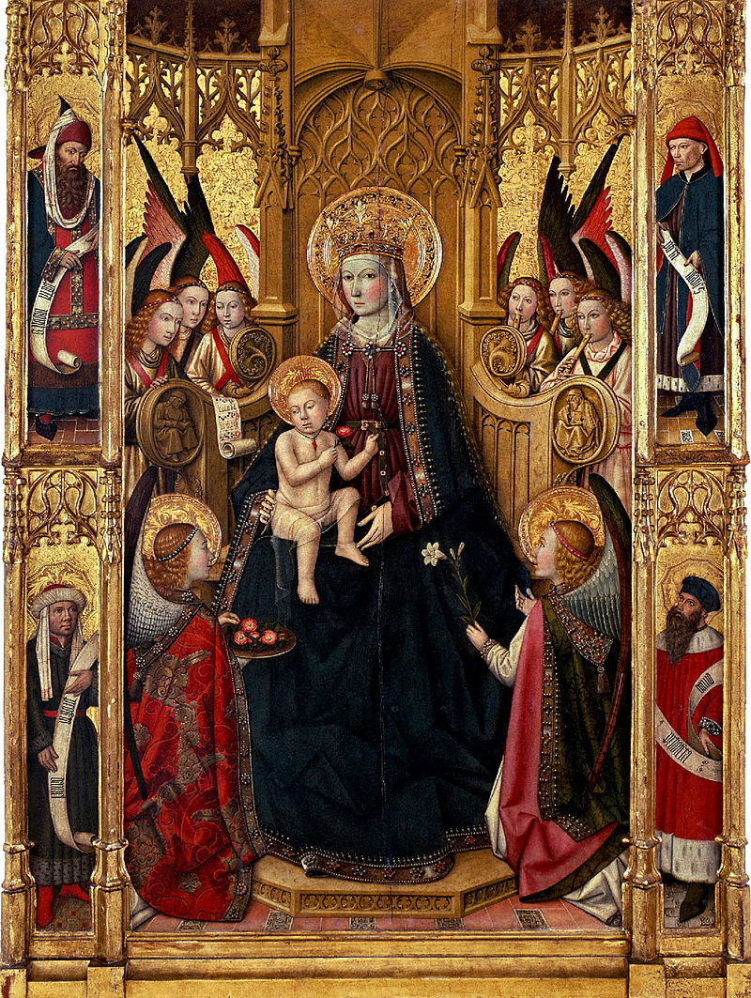
1445. Jaume Huguet. Retablo de Vallmoll. MNAC.
El Retablo de Vallmoll fue creado hacia 1450 para la iglesia de Santa María de Vallmoll en la provincia de Tarragona y es obra de Jaume Huguet. Es una de las primeras obras del autor y fue realizado siguiendo la técnica de temple de huevo con relieves de estuco y dorado con pan de oro sobre tabla.
De la estructura del retablo sólo se conservan tres tablas: la tabla central del retablo al Museo Nacional de Arte de Cataluña, La Anunciación al Museo Diocesano de Tarragona y la predela con un Lamento sobre Cristo muerto en el Museo del Louvre. En esta obra se evidencia la influencia de la escuela de los primitivos flamencos adquirida por el contacto con Luis Dalmau, un pintor formado en el taller de Jan van Eyck.

Slide 5
Estilo.
Probablemente se trata de la primera obra de Huguet y destaca la influencia de la escuela de los primitivos flamencos.
En este período aparecieron en Valencia las modernas tendencias de la época, la influencia del realismo de los primitivos flamencos, especialmente de la escuela pictórica de Jan van Eyck, autor de moda en la Corona de Aragón gracias a la mano de Lluís Dalmau, que vienen a producir una evolución de los artistas educados en el gótico internacional. Se puede suponer que Jaume Huguet asimiló estas nuevas formas llegadas de Flandes en Valencia antes de que Lluís Dalmau marchara a Barcelona en 1445, año de la llegada de Jaume Huguet. (Ferre, 2003, pp. 27-28)
La composición y buena parte de los detalles de la tabla central están presentes en la Virgen dels Consellers de Dalmau y la tabla de La Anunciación tiene muchas coincidencias iconográficas con La Anunciación de Jan van Eyck. Huguet no volvió a repetir semejanzas tan grandes con los flamencos, sino que adoptó el realismo del norte, que no había visto nunca directamente, en su propia forma compositiva, creando su propia escuela.

Slide 6
La advocación de la iglesia de Santa María de Vallmoll a la Virgen explica que la figura central del antiguo retablo gótico fuera ocupado por la escena de María entronizada en sedes sapientiae —con el Niño sobre sus rodillas—, acompañada de ángeles músicos y oferentes. La obra evoca un estilo eyckiano a partir de la influencia directa de Lluís Dalmau. La composición y buena parte de los detalles de la Virgen dels Consellers están presentes en esta obra. La túnica, el cinturón o el bordado con pedrería de la orla de su manto, son copias exactas.
La ambientación del espacio es más austera en la imagen de Vallmoll y se ha reducido a la parte ocupada del trono de madera tallada. Si la obra dels Consellers la visión del fondo describía un paisaje que enmarcaba la escena interior con todos los personajes, en esta tabla el fondo es dorado con un relieve de decoración fitomórfica, con menos virtuosismo. El trono es de madera con ricas tracerías góticas en la parte alta. Simula formar una hornacina de nervaduras góticas rematadas por una clave de bóveda con la cruz de San Jorge. Los brazos están ricamente tallados con una hoja de acanto y un anciano leyendo.

Slide 7
Detrás del trono se sitúan seis ángeles, tres músicos en el lado derecho y tres cantores en la izquierda, en primer plano, ante la Virgen, hay otros dos ángeles arrodillados, que están ofreciendo respectivamente un lirio blanco y una bandeja de rosas.
El lirio fue frecuente en la iconografía mariana de la época la flor que representa la castidad y la virginidad, considerada como un atributo de María por el monje Beda.
La simbología sobre la pureza de María proviene de san Bernardo quien escribió: «María es la violeta de la humildad, el lirio de la castidad, la rosa de la caridad y la gloria y el esplendor de los Cielos». (Freeman, 1957, p. 132)

Slide 8
El Niño, que lleva al cuello un colgante de coral rojo (símbolo de la sangre de su futura Pasión y anuncio de su sacrificio),​ toma una rosa para entregarla a su madre.
El autor utiliza esta simbología en la que las ofrendas de los ángeles van dirigidas al Niño, y este las traslada posteriormente a María para simbolizar el don de la castidad otorgado por Jesucristo, según la interpretación de Rabano Mauro en su Allegoria in Sacramento Scripturam donde relaciona la rosa con el «rosal de Jericó» del libro del Eclesiástico: «He crecido como las palmeras en Engadin, como los retoños de rosas en Jericó».(Sir 24:14)
En la iconografía más común, la rosa aparece en las manos de María.
Son menos frecuentes las representaciones en que, como en el caso del Retablo de Vallmoll, es el Niño quien se la ofrece.
(Levi d'Ancona, 1977, p. 337)

Slide 9
La escena central aparece rodeada por la imagen de cuatro profetas situados en los montantes.
Van ataviados con largas vestiduras, con turbantes de estilo flamenco, y forros o adornos de armiño. Llevan extendidas las filacterias que los identifican: P[RO]FETA MOYSES, PROFETA DANIEL ISSAYES P[RO]FETA, i PRHOFETA DAVID, que aunque no luce atributos reales lleva las vestiduras más ricas.
El pavimento reproduce tableros de arcilla que alternan con cerámica azul de Manises de mediados del siglo XV.
En la del extremo derecho se lee, dentro de un filacteria medio enrollada, [BAR]CELONA CI[VITAS], que podría ser una indicación de la ciudad donde se hizo la pintura. (Liaño, 1992)

Slide 10
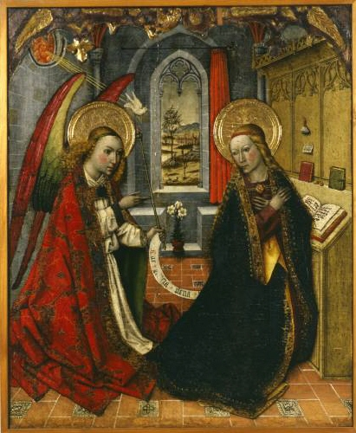
1445. Jaume Huguet. Retablo de Vallmoll, Anunciación. Museo diocesano de Tarragona.
En la tabla de La Anunciación que se conserva en Museo Diocesano de Tarragona se acentúa aún más la influencia flamenca del autor, especialmente evidente comparando esta pintura con La Anunciación de Jan van Eyck, con la que tiene muchas similitudes.
La escena se desarrolla en una sala gótica, un espacio privado captado como si la sala fuera abierta, como si tuviera tres paredes.
Esta composición ya había sido utilizada por Rogier van der Weyden en el Tríptico de Mérode en 1428.
La sala no es una habitación con cama como se puede apreciar en otras obras contemporáneas, y el único mobiliario es un pupitre de madera con tracerías góticas, inclinado como un atril para facilitar la lectura.

Slide 11
Al fondo de la pintura, se observa una ventana gótica con cortejador, muestra un paisaje que aparentemente es la ciudad de Barcelona que se configura ante el monte Carmelo, tal como aparece en la vista del siglo XVI, conservada en el Archivo Histórico de la Ciudad de Barcelona, y en otros posteriores.
Esta vista, tomada de la vertiente de Montjuïc, ofrece en primer término el camino zigzagueante que bajaba de la montaña.
En la pared del lado izquierdo del observador hay un óculo en la parte alta que forma parte del simbolismo de la escena.
El pavimento, con unas baldosas que ayudan a construir la perspectiva, muestra temas habituales en la cerámica valenciana del momento.​

Slide 12
En cuanto a los personajes, el arcángel Gabriel aparece ante la Virgen con la habitual dalmática blanca, cubierta por una capa pluvial de brocado rojo con las bandas bordadas.
El estado actual de la pintura no permite identificar con claridad las santas y los santos de los bordados.
Lleva en la mano izquierda el cetro, símbolo del poder conferido por Dios para anunciar la futura concepción de Jesús.

Slide 13
María viste un elegante y rico manto de color azul, color habitualmente vinculado con la realeza pero también con el cielo, bordado con un festón de oro y piedras. Su posición es indefinida, como su cuerpo está arqueado no queda claro si está sentada o si está haciendo una pequeña genuflexión.
El arcángel se dirige a María y le transmite el mensaje mediante el filacteria con el saludo « AVE GRATIA PLENA (Dios te guarde, llena de gracia), (Lc 1:28) mientras señala con la mano derecha la Madre de Dios. Ella se gira y cruza los brazos sobre su pecho con gesto de sorpresa. A la derecha de la imagen, sobre el pupitre, un libro abierto que ha dejado de leer, se utiliza para transmitir sus frases de aceptación, «FIAT MICH IS [E] C [U] ND [UM] VERBUM tuum» (que se cumplan en mí según tus palabras), (Lc 1:38) y de alegría, «MAGNIFICAT ANIMAN (sic) MEA D[OMI]NI (sic) ET EXALTAVIT (sic)» (Mi alma magnifica al Señor, mi espíritu celebra...) (Lc 1:46-47).

Slide 14
Por el óculo del ángulo superior izquierdo aparece el rostro de Dios Padre rodeado de ángeles. Sostiene en la mano el globus mundi mientras bendice con la mano derecha. El color rojo de esta representación se ha identificado como un símbolo de pureza, «el fuego de la zarza que arde», (Ex 3:2) tan frecuente en los temas marianos. Dios se muestra en la envío de la paloma, símbolo del Espíritu Santo irradiando unos haces de luz en presencia de María que representan los siete dones del Espíritu Santo.

Slide 15
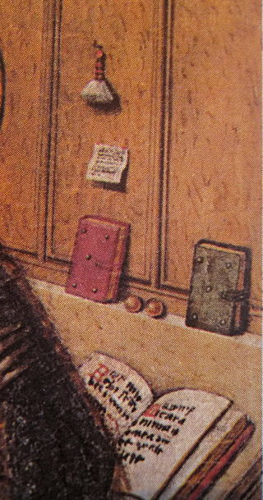
En las escenas de la Anunciación son frecuentes los elementos iconográficos que hacen alusión a la pureza de María.
En esta tabla se observan los habituales lirios blancos en un jarrón. Se representan tres lirios en alusión a la triple virginidad de María —antes, durante y después del parto—, descrita en los textos de Alberto Magno: Liliis pluraliter, quia fuit Virgo ante partum, et in partu, et post partu.​
El jarrón está situado al lado de la ventana, una ubicación que sitúa visualmente las flores entre el arcángel y la Virgen, como si se tratara de una barrera. Este mensaje se refuerza con la imagen de la ciudad amurallada que se contempla desde la ventana, la civitas Dei mencionada en los Salmos. (Ps 86:3)

Slide 16
El resto de objetos de la estancia son frecuentes en la pintura flamenca. Los dos libros cerrados aluden al Antiguo Testamento —el que está forrado de rojo, color de secretismo—) y la Nueva Ley —con tapas verdes, color de vida, regeneración y esperanza—. Entre estos, las dos frutas representarían respectivamente el fruto del paraíso perdido y la promesa del fruto del paraíso recobrado, en una interpretación paralela a la que hace Erwin Panofsky de las frutas que Jan Van Eyck coloca en el alféizar de las ventanas el Matrimonio Arnolfini o en la Virgen de Lucca.
El papel pegado con gotas de lacre resulta ininteligible, quizá debido a las sucesivas restauraciones que ha sufrido la tabla. Aún más curioso es el objeto colgado —probable alusión al vellón de Gedeón—, milagrosamente impregnado de rocío como signo divino ante la incredulidad de Gedeón. (Jt 6,36:40) Según Panofsky , este símbolo está presente también en la cabecera de la cama de los Arnolfini. (Liaño, 1992)

Slide 17
En ninguna de las obras documentadas de Jaume Huguet se encuentra una cantidad tan grande de características comunes con la pintura flamenca.
Se ha considerado que la influencia de los flamencos no evolucionó a más, en parte, por los contactos del artista con el arte italiano y, sobre todo, por el mantenimiento de tradiciones locales fruto de la adaptación al gusto de la clientela. (Molina i Figueras, 1992, pp. 10 y 14)
Tampoco se vuelven a encontrar en su pintura otros aspectos estilísticos como los pliegues excesivamente duros, las manos, que vistas en posición frontal aparecen hinchadas y con los dedos muy separados, o la marcada línea de dibujo que delimita los contornos y repercute negativamente en la obtención del volumen, unos rasgos que se aprecian en el Retablo de Vallmoll y, en menor grado, en el Retablo de la Epifanía del Museo Episcopal de Vich. Entre estas dos obras se pueden encontrar elementos casi reproducidos de la una en la otra como el vestido de la Virgen y el paisaje de fondo que se observa por la ventana gótica de La Anunciación y al fondo del Calvario de la tabla de Vich.
Ambos reproducen, como si fuera Jerusalén, la misma ciudad —Barcelona—, tomada desde el plano en este segundo caso, en un punto que permite contemplar el recinto amurallado con las torres de las iglesias y con el mismo Montjuïc con la fortaleza coronando la cima. (Liaño, 1992)

Slide 18
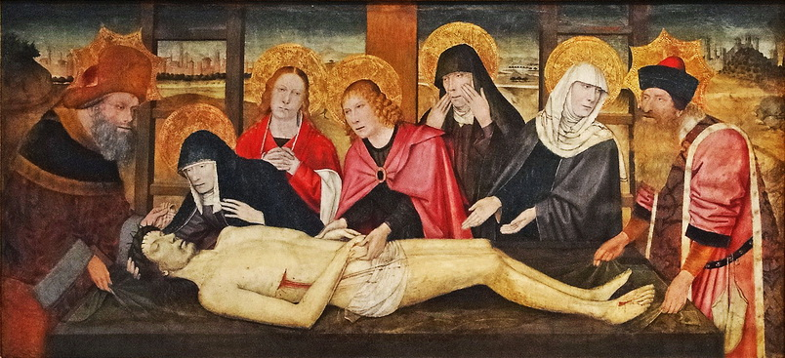
1445. Jaume Huguet. Retablo de Vallmoll. Predela, Llanto sobre Cristo muerto. Louvre.

Slide 19
Esta tabla corresponde a una predela fechada hacia el 1460. Fue considerada como la predela del Retablo de Vallmoll por José Gudiol en 1955, si bien posteriormente no ha contado con el apoyo explícito de los historiadores, aunque constaba la autoría de Huguet atribuida en 1936 por Joaquín Folch y Torres.
Presenta una composición clásica de la escena del Lamento sobre Cristo muerto, antes de que se empezara a representar como la pietà con el cuerpo yacente de Cristo sobre las rodillas de María sedente. Con alguna variación en la disposición de los personajes, sigue los cánones de la predela del Retablo del Espíritu Santo de Lluís Borrassà de 1411, un patrón que también se ha utilizado para versionar representaciones de la Dormición de María como la del escultor Lluís Bonifaç i Massó con su Muerte de la Virgen del oratorio del castillo de Valls, hoy desaparecida. También el pintor Antonio Viladomat, contemporáneo de Bonifaç, se inspiró para su Dormición de la Virgen de 1730-1745, que estuvo en la capilla del Rosario de la iglesia de Belén de Barcelona y actualmente está en la biblioteca del Centro Borja de Sant Cugat del Vallès.
El mismo Huguet repitió una composición similar, aunque de menor tamaño, en la predela del Retablo de San Bernardino y el Ángel Custodio y, según consta en el contrato, el Retablo de Ripoll, actualmente desaparecido y del que sólo se conservan las dos grisallas del reverso de la predela con las imágenes de Moisés y Melquisedec.
1445. Jaume Huguet. Retablo de Vallmoll. Predela, Llanto sobre Cristo muerto. Louvre.

Slide 20
El estilo gótico internacional en que se enmarca el artista pone énfasis en el dramatismo de las escenas, a través de la representación de los sentimientos.
Unos personajes que muestran gran tensión anímica, manos crispadas y rostros de perfiles duros y cargados de emoción.
Los extremos, sujetando el sudario, se encuentra José de Arimatea en la cabecera y Nicodemo en los pies, los dos personajes que estuvieron en el entierro de Jesús. Tienen sobre la cabeza un nimbo poligonal, símbolo que expresa que se trata de personajes de la antigua alianza del pueblo judío con Dios, anterior de la llegada del Mesías.
​La Virgen mantiene con cuidado la cabeza de su Hijo muerto, mientras lo contempla con el rostro demacrado, mezclando tristeza y tensión. A su lado Juan Evangelista toma las manos de Jesús muerto, mientras mira su rostro dulcemente. Detrás de estos dos personajes hay las Tres Marías llorando y orando.(Folch i Torres, 1936, pp. 130-131)
1445. Jaume Huguet. Retablo de Vallmoll. Predela, Llanto sobre Cristo muerto. Louvre.

Slide 21
La escena se sitúa al lado de la Cruz de la que sólo se observa su pie, así como las dos escaleras utilizadas para desclavar a Jesús. Al fondo se representa un paisaje con la ciudad amurallada de Jerusalén a la izquierda, levantando torres y murallas frente a una llanura llena de arborescencias donde serpentea dulcemente un río y ondulan las colinas, hacia la derecha, donde se alzan otras edificaciones. (Folch i Torres, 1936, pp. 130-131) En la representación del cielo, Huguet no usa el dorado habitual y lo representa de forma realista, oscuro y tormentoso, tal como lo describió san Pedro en los Hechos de los Apóstoles: «el sol se oscurecerá y la luna se volverá sangre antes de que llegue el día del Señor, día grande y resplandeciente.»
Se pueden observar similitudes físicas entre algunos de los personajes de esta tabla y los representados en otras tablas de Huguet. Así, Ruiz Quesada piensa que el modelo utilizado como Cristo es el mismo que se le sirvió como san Senén en el Retablo de los santos Abdón y Senén, (Ruiz Quesada, 1992, p. 215) y Folch i Torres asocia a Nicodemo con la imagen de prefecto Daciano del Retablo de San Vicente de Sarriá y el san Juan con la imagen del verdugo que atiza el fuego en el mismo Retablo de San Vicente. (Folch i Torres, 1936, p. 136)
1445. Jaume Huguet. Retablo de Vallmoll. Predela, Llanto sobre Cristo muerto. Louvre.

Slide 23
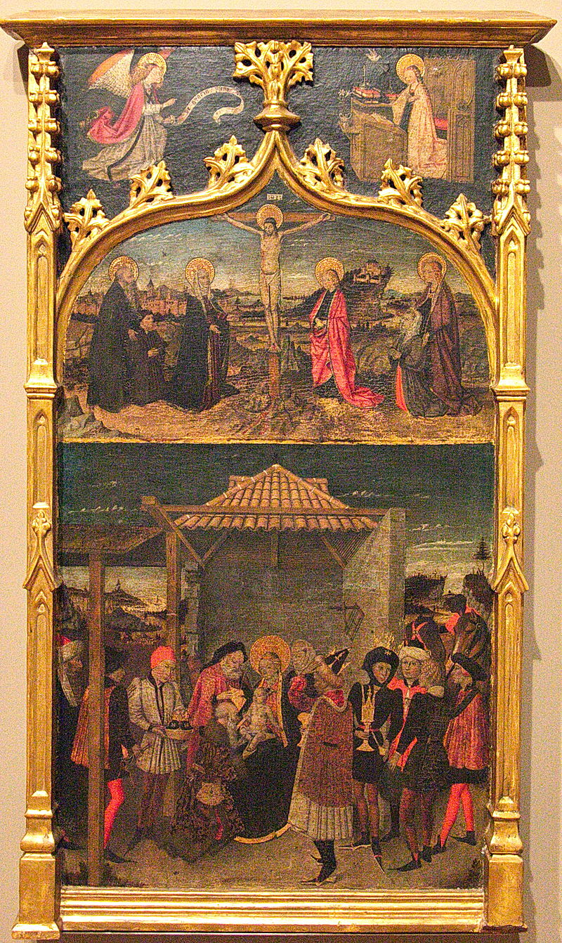
1450. Jaume Huguet. Retablo de la Epifanía (Adoración de los magos). Museo Episcopal de Vic.

Slide 25
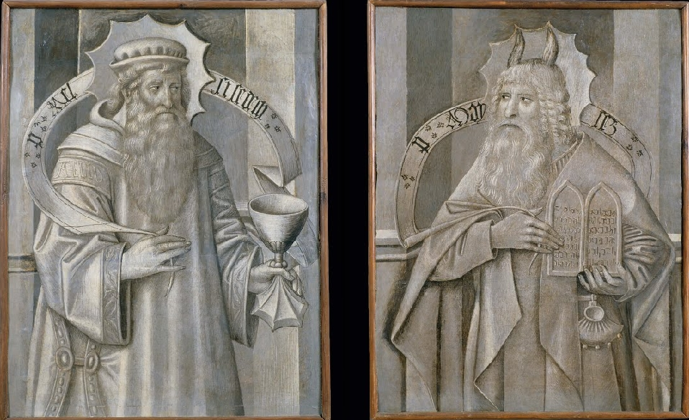
1455. Jaume Huguet. Predela del altar mayor de Santa María de Ripoll. Museo Episcopal de Vic.

Slide 26
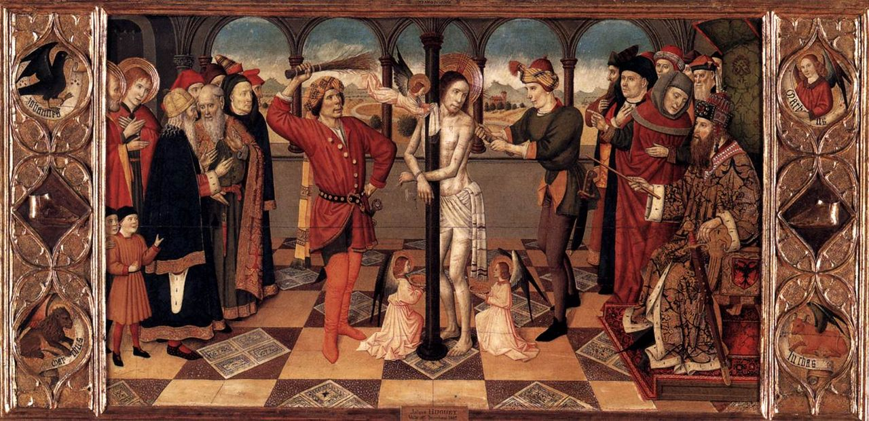
1460. Jaume Huguet. Flagelación. Louvre.

Slide 27
1460. Jaume Huguet. Flagelación. Louvre.
Huguet plantea la escena en un interior noble, como si se tratara de un palacio, dentro de una ancha sala que tiene una columna en el centro. La escena recoge el momento en que Poncio Pilatos ordena el suplicio en medio de un nutrido grupo de espectadores. Cristo recibe los latigazos de dos verdugos mientras un ángel le enjuga la cara y otros dos recogen su sangre.
El autor compone la columna donde está atado Jesús cómo si formara parte de la estructura del edificio y la sitúa en un eje central, perpendicular de la cuadrícula que forma el pavimento. La columna conforma así el centro de rotación del núcleo figurativo con los ángeles y los verdugos rodeándola.
La distribución de espacios es similar a las tablas centrales de retablos contemporáneos que sitúan el personaje principal centrado y de pie. Habitualmente, hay muros laterales, como se observa en el Retablo de los santos Abdón y Senén, pero en este caso los límites laterales están sustituidos por los dos grupos de personajes que asisten al acontecimiento. Se aprovecha el formato apaisado para incorporar un gran número de personajes, entre los cuales se encuentran dos apóstoles. En este caso el muro del fondo es una galería con cinco arcos sostenidos sobre finas columnas que permiten una gran visión del paisaje del fondo.

Slide 28
1460. Jaume Huguet. Flagelación. Louvre.
Los extremos laterales, dos paneles cortados adornados con oro y entrelazados, cada uno con dos medallones pintados con símbolos de los evangelistas: izquierda, San Juan y San Marcos, y derecha, San Mateo y San Lucas. Entre estos símbolos, a cada lado, un bajo relieve de un tapiz, un calzado de la época, emblema heráldico del gremio de los zapateros. ³​
El formato viene determinado por la ubicación del panel en la predela que impuso a esta escena de la flagelación un despliegue inusual en la pintura catalana del siglo XV. La visión horizontal muestra una galería pavimentada con losas de piedra con motivos geométricos, cinco pórticos abiertos a un paisaje rural con un camino serpenteante, una casa flanqueada por una torre, una cresta de colinas y un cielo azul, abandonando los dorados y estofados típicos del gótico para representar el cielo.​ En el centro está Cristo atado a una columna y azotado por dos verdugos. A ambos lados se representan los personajes; en el lado derecho, Poncio Pilato, sentado en un trono zoomórfico adornado con un escudo con el símbolo imperial del águila bicéfala y rodeado de sus asesores. Huguet utiliza el mismo modelo que el emperador Decio del Retablo de los santos Abdón y Senén o que el prefecto Daciano de la tabla de la "Confesión ante Daci" del retablo de San Vicente de Sarrià, salvo que el sombrero de Pilato es de estilo bizantino.

Slide 29
1460. Jaume Huguet. Flagelación. Louvre.
En el lado izquierdo los espectadores, entre ellos dos niños y dos apóstoles con un nimbo, probablemente San Pedro, representando el arrepentimiento por su negación, y, según las fuentes, san Marcos, patrón de los comitentes, o san Juan Bautista, en representación del conjunto de apóstoles dispersados después de traicionar el Maestro y abandonarlo.
Dos ángeles arrodillados a los pies de Cristo son responsables de la recogida de su sangre mientras otro le seca la frente.
La presencia de los ángeles no es común en escenas de este tema y se puede relacionar con los que aparecen esporádicamente en la crucifixión. De hecho, la flagelación se ha considerado a menudo como la prefiguración de esta escena.

Slide 31
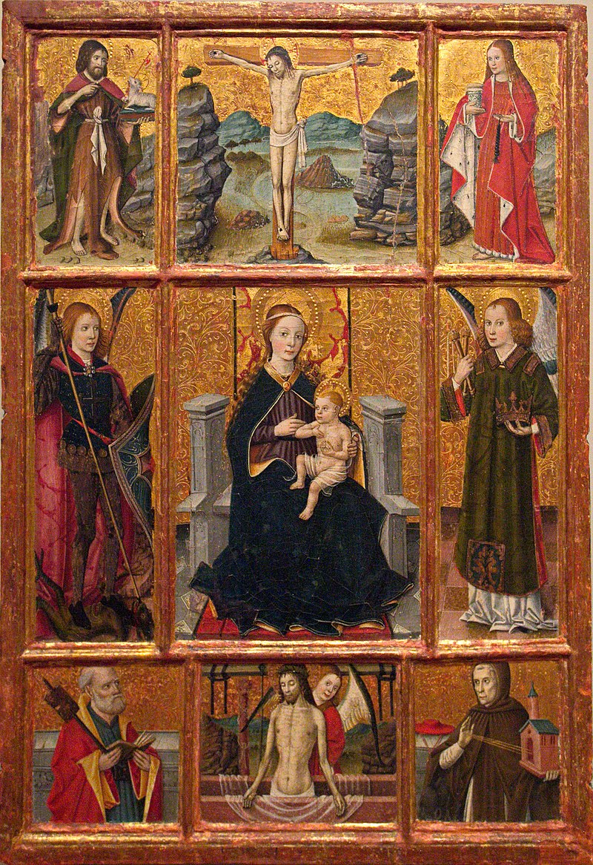
1460. Jaume Huguet. Retablo de la Virgen. Museo Episcopal de Vic.
A pesar de parecer tener una estructura de tres calles y tres pisos, en realidad sólo son dos pisos con un bancal de tres imágenes que tienen unas medidas diferentes en los pisos superiores.
Las reducidas dimensiones no permiten desarrollar escenas narrativas y el retablo se convierte en un compendio hagiográfico girando sobre el eje central de carácter cristológico.

Slide 32
1460. Jaume Huguet. Retablo de la Virgen. Museo Episcopal de Vic.
Es un retablo de devoción personal dedicado a la Virgen María.
Una sedas sapientiae ocupa la imagen central con un ademán que recuerda mucho la Virgen María del Retablo de la Epifanía, especialmente el peinado y la expresión infantil del rostro de la Virgen tan típicamente huguetiana.
La imagen central está rodeada por dos escenas del ciclo de la Pasión de Cristo y seis imágenes de santos.

Slide 33
La imagen central de la Virgen María sediente con el Niño está flanqueada por las figuras del arcángel San Miguel venciendo a Lucifer, en la mesa de la izquierda, y Ángel Custodio en la derecha.
San Miguel viste de miles Christi con equipamiento militar, un escudo en la mano izquierda y una lanza en la derecha. Trae el pecho cubierto con un peto con una gran cruz central y está cubierto por un manto de color rojo recogido al cuello con un broche.
Ángel Custodio difiere de que el mismo Huguet representara el Retablo de San Bernardino y Ángel Custodio de la catedral de Barcelona. Allí vestía como un militar con escudo y espada, además de estar cubierto con una capa pluvial que le aportaba un alto rango eclesiástico, pero en este retablo está representado vestido con una dalmática de color verde y sostiene unas disciplinas en la mano derecha y una corona en la izquierda. Las disciplinas (como la espada del mencionado Custodio de la catedral) representa el «castigo de Dios» como por ejemplo la peste que asolaba durante el siglo XV. De aquí viene la expresión «azote de la peste». La corona, en contraprestación, significa el premio de la gloria celestial.

Slide 34
En la mesa central del piso superior hay la figura de Cristo clavado en la cruz, solo, en medio de un paisaje deshabitado, que transmite pulsión de muerte y desolación. Es una escena vacía de todos los personajes habituales de los abigarrados calvarios de la obra huguetiana. El paisaje, a pesar de ser mucho más baldío, recuerda la orografía del que se muestra en el Retablo de la Transfiguración de la catedral de Tortosa, puesto que más que situar la Cruz en el monte Gólgota parece que esté en un valle entre dos montañas que el artista prolonga a las mesas laterales del piso superior. En estas dos mesas se muestran San Juan Bautista y Maria Magdalena, dos de los discípulos más estimados de Jesús y presentes en su crucifixión.
San Juan Bautista, el apóstol que bautizó a Jesús, estaba destinado a propagar su credo desde que nació, tal como le vaticinó su padre Zacarías diciendo: «Y a ti, niño, te dirán profeta del Altísimo, porque irás delante del Señor a preparar sus caminos».[Lucio 1:76-77] Es, pues, uno de los eslabones que tendrán que enlazar el sacrificio de Cristo con la difusión de su palabra. Huguet lo representa vestido con pieles de animales y con un cordero en los brazos, sus atributos tradicionales.

Slide 35
Magdalena está de pie y va vestida con un rico manto de color rojo con un armiño, sosteniendo en las manos un rosario y un frasco de perfume, objetos simbólicos de la santa. Huguet usó unas vestimentas iguales a la imagen de la Magdalena del Retablo de Pertegàs, actualmente en la Fundación Gòdia.
La figura de Magdalena destacó como proclamadora del evangelio, una acción que empezó en el mismo momento de la Resurrección de Jesús cuando descubre la tumba vacía[Juan 20:11] y es la primera en comunicarlo a los apóstoles. [Juan 20:18] Este hecho y su trayectoria pionera en la evangelización hizo que los padres de la Iglesia y los escritores eclesiásticos la reconocieran como discípula de Jesús y la denominaran isapostolos ('igual que un apóstol') en la Iglesia ortodoxa oriental y apostola apostolorum ('apóstol de los apóstoles') en la Iglesia occidental

Slide 37
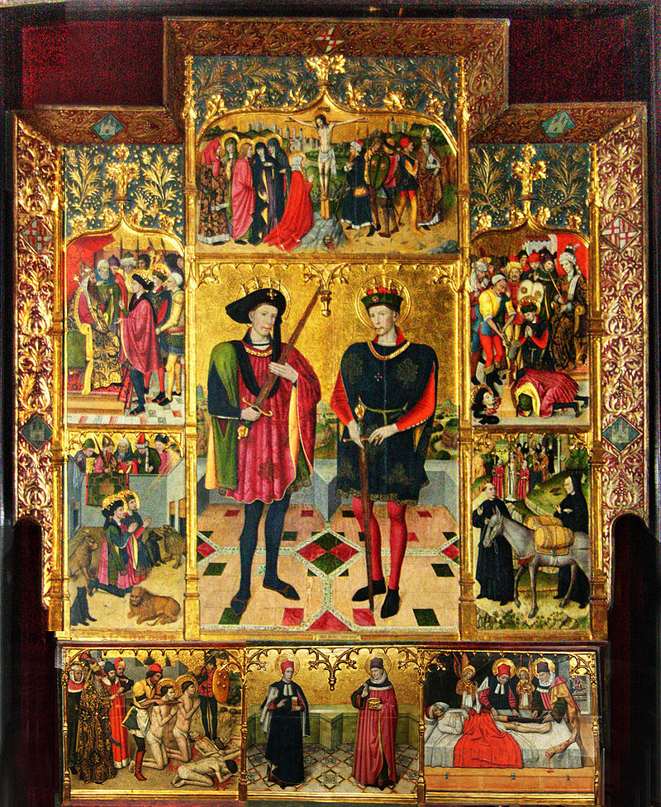
1460. Jaume Huguet. Retablo de los santos Abdón y Senén. Iglesia de San Pedro de Tarrasa.
En el retablo de San Abdón y San Senén, de Santa María de Tarrasa (1460), es particularmente bella por su sencillez y elegancia, la gran tabla central, en que los dos mártires persas aparecen en el proscenio de una amplia terraza, elegantemente vestidos como dos caballeros catalanes, conscientes de su destino.
Pensativos ambos, San Abdón considera lo que significa la espada que tiene entre sus manos.
Sus rostros, ligerísimamente modelados, sorprenden por la finura y simplicidad de su ejecución.
Las escenas laterales de su martirio contienen también bellos estudios de rostros finamente expresivos.

Slide 38
El retablo de los santos Abdón y Senén es una pintura dentro del estilo del gótico catalán realizada en temple de huevo por el artista Jaume Huguet en 1460 para la iglesia de San Pedro de Tarrasa.
Es uno de los retablos más bien conservados del autor, ya que solo se ha trasladado una vez en 500 años y se ha mantenido íntegro y sin surfrir agresiones. Su estilo es cercano al gótico internacional, aunque se realizó en la fase de madurez del autor, una vez que este se hubo aproximado al realismo del flamenco primitivo.
Está dedicado a los santos Abdón y Senén con una predela con tres escenas dedicadas a los mártires Cosme y Damián.
Al inicio del siglo XX se trasladó a la iglesia de Santa María dentro del mismo conjunto de iglesias románicas de Tarrasa, y a partir de la nueva remodelación volvió a exponerse en la iglesia de San Pedro.

Slide 39
Estilo.
El momento en el que se realizó este retablo coincide con la fase de plenitud del autor, que muestra una serena y expresiva naturalidad.
Todavía conserva los últimos aires del gótico internacional con un momento avanzado del flamenquismo más penetrante.​
El artista incorpora algunas novedades aunque, como persona conservadora y enamorada de las costumbres de su país, trazando una visión propia que define la pintura gótica catalana.
De este modo, conocedor de las nuevas tendencias de la pintura flamenca, como lo prueban la suavidad de los rostros o la utilización del paisaje, los adapta a las tradiciones manteniendo el viejo predominio de los espacios dorados en los montantes que enmarcan la escena.
Cuanta más madurez se aprecia en su estilo, más se refleja en sus figuras los tipos habituales de sus contemporáneos y vecinos, observados en la vida cotidiana de la ciudad de Barcelona y el campo.
Esto es muy evidente en el traslado de las reliquias de los santos Abdón y Senén del retablo de Tarrasa.

Slide 40
El retablo presenta dos historias de mártires. Por un lado se encuentran las elegantes figuras de los santos Abdón y Senén, príncipes de Persia, y por el otro lado se hallan los santos magos Cosme y Damián. En ambos casos se muestran escenas de su vida, milagros y martirio.
La historia sobre Abdón y Senén, titulares del retablo, se recoge en La leyenda dorada del beato Santiago de la Vorágine. Explica que los santos habían enterrado a unos mártires cristianos y el emperador Decio mandó cogerlos y, junto con otros persas que ya tenía cautivos, entrarlos en Roma con gran magnificencia. Luego hizo que Claudio, pontífice del Capitolio, exhortase a Abdón y Senén para que adorasen ídolos. Sin embargo, ellos, con gran resolución, le respondieron que únicamente reconocían por Dios a Jesucristo, y que a Él habían ofrecido el sacrificio de sí mismos. Los azotaron cruelmente con plomadas y, desnudados en el anfiteatro, les soltaron tres feroces leones y cuatro osos que se lanzaron a los pies de los santos mártires, rodeándolos y protegiéndolos. El juez Valeriano, atribuyendo este milagro al arte de la magia, ordenó que allí mismo los destrozaran, por lo que fueron trasladados ante una imagen del sol donde se les degolló al acabar el año 250.
Se dice que sus cuerpos fueron enterrados por un subdiácono, Quirino, y trasladados durante el reinado de Constantino I hasta el cementerio de Pontianus, cerca de las puertas de Roma. Según una tradición local, a finales del siglo X el abad Arnulfo llevó los cuerpos a la abadía de Santa María de Arlés desde Roma, hecho representado en el retablo. Desde esta abadía se extendió el culto de los santos bajo la denominación popular de san Nino y san Nono como patrones de los campesinos, lo que explica su advocación en una ciudad eminentemente agrícola en aquella época.

Slide 41
En cuanto a los santos Cosme y Damián, la tradición occidental los describe como originarios de Arabia, en el seno de una familia rica. Su padre se convirtió al cristianismo y murió en una persecución en Cilicia, y fue su madre Teodota, también cristiana, quien los educó. Aprendieron medicina en Siria y la ejercieron en el puerto de Aegea (actual Ayas, Turquía]], en el golfo de Alejandreta. Personajes piadosos, no cobrarban por su servicio, por lo que se les llamaba con el término griego Anárgiroi (sin dinero); aplicabando así la cita evangélica: el que recibió la gracia, done gracia.
Durante la persecución de los cristianos de Diocleciano (284-305) fueron detenidos por el prefecto Lisies de Cilicia y, al no querer abjurar de su fe, fueron martirizados. Las pasiones hablan de cinco cuerpos martirizados; según las fuentes fueron lapidados (aunque las piedras volvía contra los verdugos), azotados, crucificados y asaetados (las cuales también volvían contra los soldados), lanzados al mar con una piedra en el cuello y finalmente quemados en un horno. La tradición más conocida dice que finalmente fueron decapitados junto con los discípulos Antimo, Leoncio y Euprepio en Ciro, cerca de Antioquía. Su milagro más conocido es el realizado con un enfermo con la pierna gangrenada: la amputaron y la sustituyeron milagrosamente por la de un negro que había muerto poco antes, quedando el paciente completamente curado.
La predela del retablo de Huguet recoge su decapitación junto con los discípulos y el milagro de la pierna trasplantada.

Slide 42
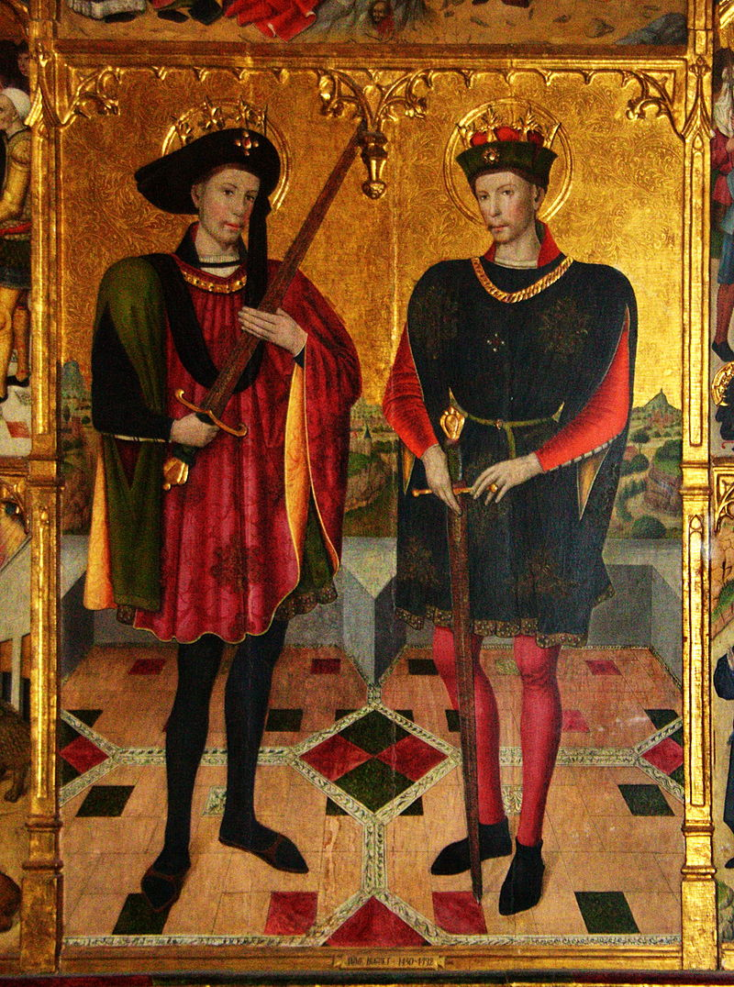
1460. Jaume Huguet. Retablo de los santos Abdón y Senén. Tabla central. Iglesia de San Pedro de Tarrasa.
La escena central con los dos santos titulares es la tabla más grande y famosa del conjunto. La construcción del espacio manifiesta arcaísmos un tanto tradicionales, como el uso del oro para el cielo de fondo sobre el cual resaltan los personajes. Un complejo pavimento aporta la perspectiva con paisaje mínimo, pero bastante detallado, de fondo. Lejos de los contemporáneos flamencos, el paisaje es muy convencional, con una corriente de agua en primer término y algunos edificios que evocan castillos, casas y ciudades medievales.
Recordando el desaparecido estilo internacional cortesano, las dos figuras son elegantes y altas, con una gorra que acaba en una especie de corona en relieve de estuco dorado y con un vidrio que simula una joya en el medio de las gorras. Esta era sin duda la visión que imaginaban y que correspondía a los príncipes persas. Llevan sus espadas en la mano y tienen un cierto parecido con la atribuida tabla de San Jorge y la princesa.

Slide 43
Parece improbable que Huguet tuviera bastante documentación de referencia sobre estos santos, ya que eran poco conocidos fuera de Roma y el interés local estaba justificado por la existencia de sus restos en el Rosellón.
Cabe interpretar que Huguet trabajó con referencias estándares, ya que tres de las cuatro escenas de las calles laterales presentan una secuencia común en el martirio de muchos santos: el santo es juzgado por una autoridad pagana, padece unas agresiones que milagrosamente no le causan ningún daño y, con un tormento más contundente, acaba por morir.
En el presbiterio de la catedral de Parma, en el altar de finales del siglo XII hay un relieve de los santos Abdón y Senén que fueron lanzados a las fieras, las cuales son más numerosas que las de esta tabla.

Slide 44
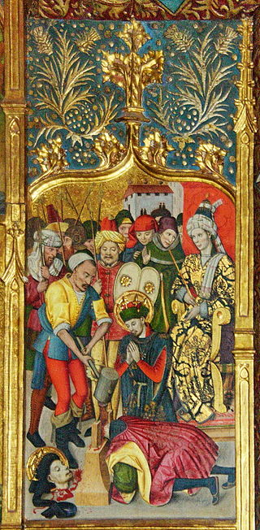
1460. Jaume Huguet. Retablo de los santos Abdón y Senén. Decapitación de los santos Abdón y Senén. Iglesia de San Pedro de Tarrasa.
En la primera escena, el emperador Decio porta una corona de tipo medieval y está escoltando a los detenidos ante un grupo de gente que ocupa todo el espacio y que el artista consigue dibujar de forma que aportan profundidad y perspectiva. Al lado del emperador se halla un personaje con aspecto de pontífice que puede ser una referencia a la exigencia de adoración a los ídolos paganos que no se muestran en ninguna parte. Otro personaje con simbolismo es uno de los guardias que aparece con un turbante en clara alusión a los musulmanes, en un claro indicio de antiislamismo, ya que representa a uno de los guardias del tirano y, por tanto, tiene un rol negativo.
En la segunda escena, los santos son lanzados a las fieras que, según la versión escrita original, así como la catalana, se trataban de «dos leones y cuatro osos». Huguet no resuelve bien la composición espacial dentro de un foso demasiado estrecho para contener a todos los personajes, cuya proporcionalidad falta de forma considerable. Entre los espectadores vuelven a aparecer un pontífice pagano y un individuo con turbante. Su gran tamaño (pese a estar al fondo) denota problemas de perspectiva.

Slide 45
La tercera escena recoge la decapitación de los santos en un ambiente cargado de personajes con una buena solución compositiva. El carácter antiislamista de la obra se reafirma, ya que además del personaje del guardia que hay en medio del grupo, el dignatario que preside ya no es Ecio sino algún otro que también viste turbante. El verdugo parece de origen tártaro, una etnia que en la Edad Media había llegado a la zona mediterránea a causa de la guerra y que había sido esclavizada. Su bajo precio había hecho que artistas como Lluís Borrassà y Bernardo Martorell tuviesen a uno de ellos a su servicio. Pese al dramatismo de la escena, todas las figuras mantienen la expresividad propia de los personajes de Huguet.
La última escena recoge la historia del siglo X según la cual se trasladaron sus restos a Amiens. No queda claro que este traslado fuese en tal fecha, ya que no aparece en La leyenda dorada (siglo XIII) junto con la narración del sacrificio de los santos. Podría tratarse de una leyenda creada durante la reconstrucción de la capilla de Arlés durante el siglo XIV. La imagen representa la solemne comitiva precedida por el abad Arnulfo y sus monjes, que se tumban para recibir las milagrosas reliquias portadas por dos benedictinos dentro de dos barriles sobre un asno. El benedictino que guía el asno muestra su sorpresa con el gesto de la mano y la mirada interrogativa que dirige a su compañero.

Slide 46
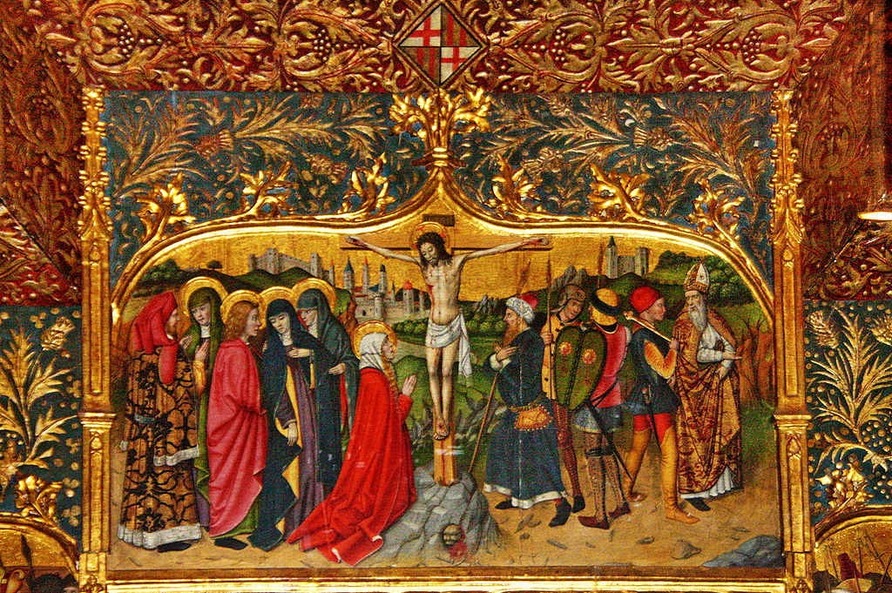
1460. Jaume Huguet. Retablo de los santos Abdón y Senén. Calvario. Iglesia de San Pedro de Tarrasa.

Slide 47
Además de las escenas de los santos, en la parte superior, coronando el retablo se encuentra la crucifixión en formato apaisado, sin grupos de personas como en el Calvario del retablo de San Miguel del mismo Huguet. Los personajes, más numerosos que en el otro retablo, están más dispersos e incluso algunos se muestran despreocupados del acontecimiento de la cruz. Al fondo se observa la ciudad de Jerusalén con el templo de Salomón detrás de las murallas. La ciudad está circundada por un foso con agua.
A la derecha se observa un obispo que representa a uno de los príncipes de los sacerdotes que se describen en tres de los evangelios canónicos increpando a Jesús crucificado. Esta imagen se encuentra en otras pinturas desde que Lluís Borrassà la utilizara en el retablo de Santa Clara de Vich, en el que un grupo de obispos degüella a los apóstoles Judas Tadeo y Simón. De este lo copiaron Joan Mates y Bernardo Martorell. El mismo Huguet usó la figura del obispo en la escena de la crucifixión del retablo del Martirio de San Bartolomé, Calvario, Muerte de Santa María Magdalena del MNAC. Esta figura solo se encuentra en la pintura gótica catalana
1460. Jaume Huguet. Retablo de los santos Abdón y Senén. Calvario. Iglesia de San Pedro de Tarrasa.

Slide 48
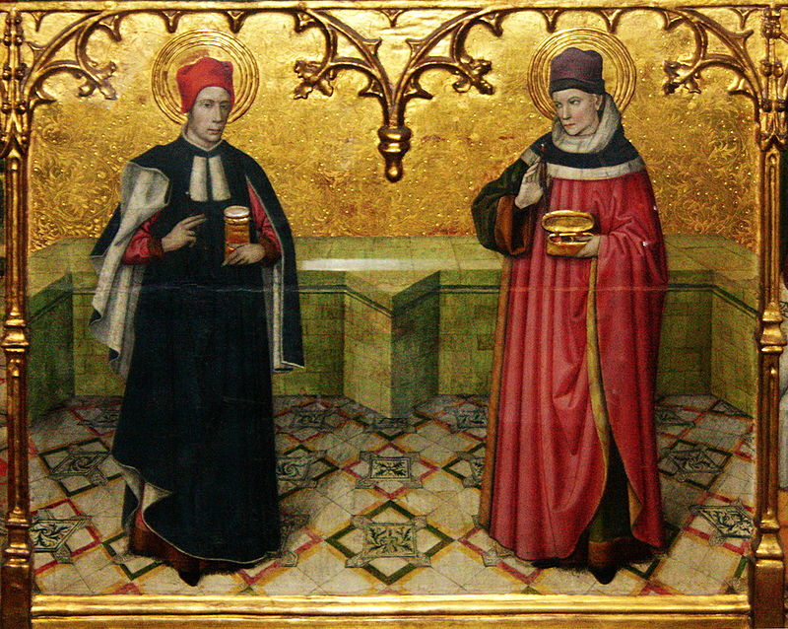
1460. Jaume Huguet. Retablo de los santos Abdón y Senén. Predela. San Cosme y San Damián. Iglesia de San Pedro de Tarrasa.

Slide 49
La predela está dedicada a los santos Cosme y Damián, más conocidos y con abundantes referencias en las cuales basarse para describir sus milagros y su martirio.
Huguet tenía que pintar tres escenas y optó por hacer una tabla central de presentación de los santos asimilándolos a los santos titulares, con la misma ubicación centrada y la misma composición en un escenario similar, aunque de menor tamaño.

Slide 50
De la vida de los santos magos hay muchos iconos referidos a diferentes martirios que sufrieron hasta la decapitación final y a diferentes milagros o acciones piadosas de su actividad médica. Para las dos tablas restantes Huguet eligió su muerte junto con sus hermanos y el milagro de la sustitución de una pierna gangrenada, un hecho muy conocido en la península ibérica. La composición global concuerda con la predela del retablo de Miquel Nadal dedicado a los mismos santos, retablo que poco antes se había realizado para la catedral de Barcelona y que Huguet seguro que utilizó de referencia. En la obra de Nadal se muestran tres escenas: la decapitación, un Cristo sostenido por dos ángeles y el milagro de la pierna. Al tratarse de un retablo entero dedicado a los santos, estos ya ocupan la tabla central con una imagen de retrato, mientras que Huguet solo contaba con los tres espacios de la predela; es por eso por lo que sustituyó la imagen de Cristo por la tabla de presentación.
El martirio está dirigido por Lisias de Cilicia, acompañado por muchos personajes, igual que en las tablas dedicadas a Abdón y Senén. La escena capta el momento en el cual el prefecto Lisias da la orden de ejecución al verdugo del primero de los dos santos, mientras que en tierra ya se hallan muertos sus tres hermanos. En el retablo de Nadal todos se benefician de la posibilidad de santidad, porque llevan aureola, pero Huguet solo la coloca en los titulares, que presenta arrodillados. Otra diferencia es la crudeza de la imagen de Huguet, con mucha sangre cubriendo a los degollados mientras que en la de la catedral de Barcelona solo aparecen unas gotas.

Slide 51
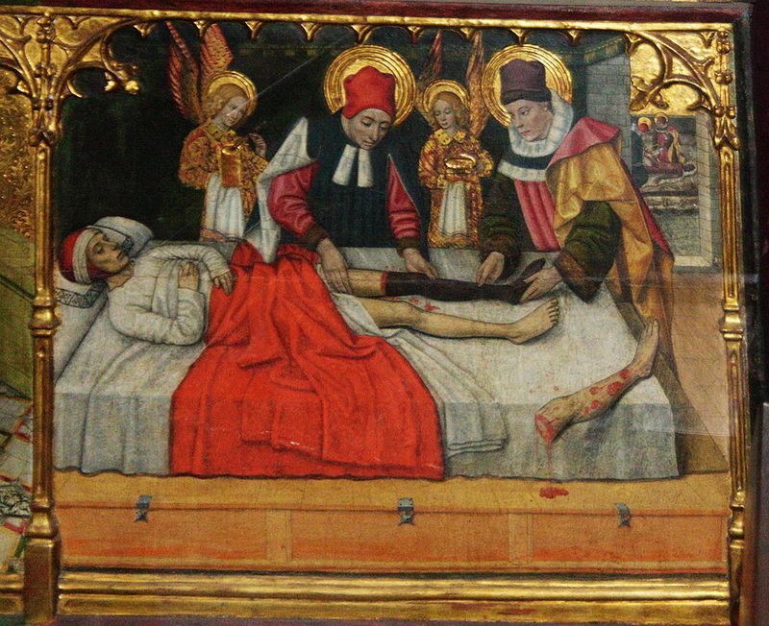
1460. Jaume Huguet. Retablo de los santos Abdón y Senén. Predela. Milagro San Cosme y San Damián. Iglesia de San Pedro de Tarrasa.

Slide 52
La escena del milagro muestra la operación por Cosme y Damián en la pierna gangrenada de uno de los vigilantes de la iglesia. Usaron la pierna de «Mauricio, un hombre de Etiopía» que habían enterrado aquel mismo día. Al acercarse el día siguiente, el enfermo se da cuenta de su curación, lo comunica a sus conocidos y todos van al cementerio a comprobar el hecho. Huguet se muestra riguroso con el relato y muestra una pierna negra injertada sobre el cuerpo blanco del enfermo, mientras que en la de Nadal el cambio de color es imperceptible. Sí que coinciden en la presencia de dos ángeles como ayudantes de la operación, algo que no figuraba en las leyendas escritas de los santos. En el extremo derecho se observa una puerta detrás de la cual se halla el cementerio con el cuerpo desenterrado del donante y la imagen retrospectiva de Cosme y Damián mientras cortan la pierna.

Slide 54
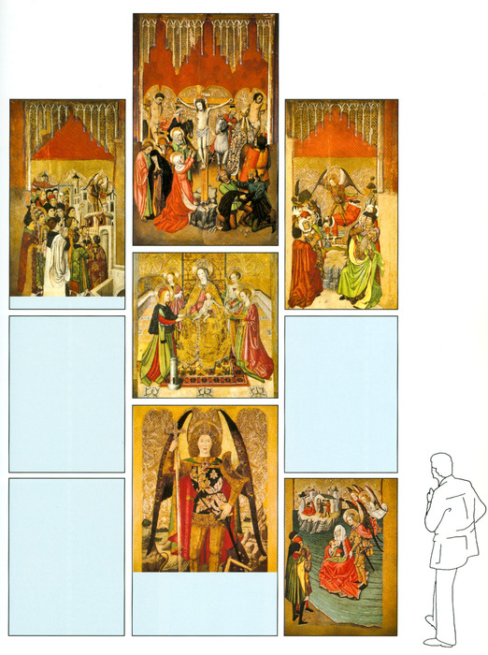
1460. Jaume Huguet. Retablo de San Miguel. Reconstrucción hipotética. MNAC.
Iconográficamente la fuente de todas las escenas es La Leyenda Dorada, de Santiago de la Vorágine.
Dentro de los programas iconográficos de los retablos, en Huguet hay una presencia habitual en la calle central del conjunto, de la imagen mayestática del santo titular, lo cual se constata en el retablo de San Miguel y San Esteban que está dedicado a San Miguel vencedor del demonio.
Una norma introducida en los retablos góticos es la coronación en la parte superior con un Calvario, tal cual aquí se ve; en tanto que la tabla central, podemos ver que está dedicada a la Virgen y santas.
En las calles laterales se han perdido algunas tablas, quedando solo en la calle izquierda (según se mira) la tabla superior, titulada Aparición de San Miguel en el castillo de Sant'Angelo, y en la calle de la derecha quedan solo dos tablas:la inferior, titulada Milagro del Monte Saint-Michel y la superior titulada San Miguel vencedor del Anticristo.
2016 Enero :: www.conmacuto.com.es

Slide 55
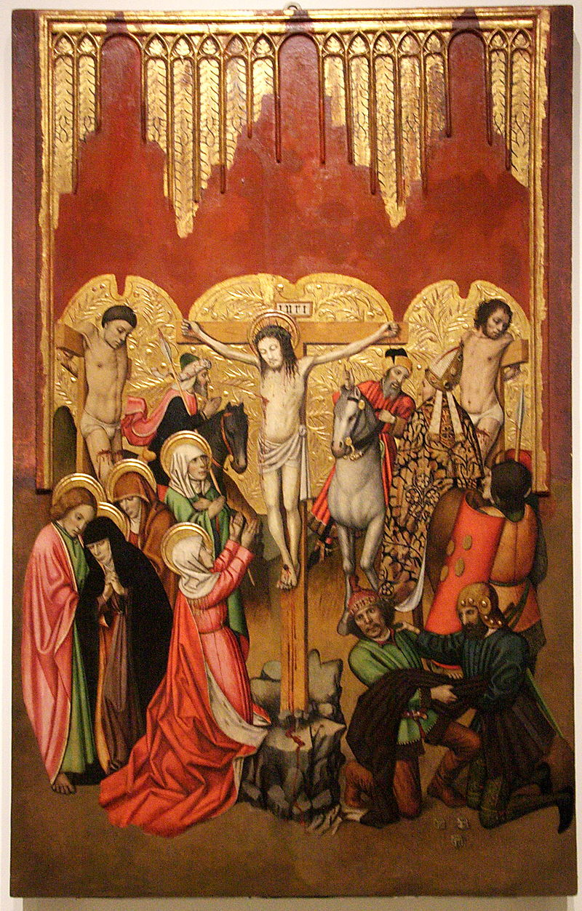
1460. Jaume Huguet. Retablo de San Miguel. El Calvario. MNAC.
El calvario o crucifixión era la tabla superior central del retablo, una ubicación habitual en los retablos de Huguet.
Aparte de los personajes propios de la crucifixión, San Juan sosteniendo a la Virgen, las tres Marías, Jesús y los ladrones, a la derecha se observa un obispo a caballo que representa a uno de los príncipes de los sacerdotes que se describen en tres de los evangelios canónicos increpando a Jesús crucificado.
Una imagen que se encuentra en otras pinturas de Lluís Borrassà , Joan Mates y Bernat Martorell. El propio Huguet utiliza la figura del obispo a caballo en la escena de la crucifixión del Retablo del Martirio de San Bartolomé, y del Retablo de los santos Abdón y Senén.
Esta figura sólo se encuentra en la pintura gótica catalana.

Slide 56
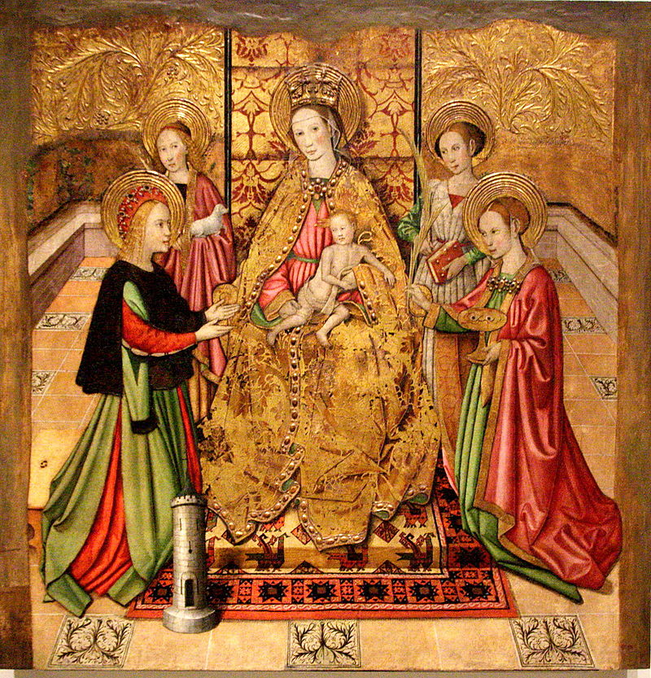
1460. Jaume Huguet. Retablo de San Miguel. Virgen y santas. MNAC.
Es una entronización de la Virgen con Niño, con un cierto aire flamenco, inspirada en La Virgen del canónigo Van der Paele o en la Virgen y Niño con Santa Bárbara, obras de Jan van Eyck, con un trono central sobre alfombra oriental y con dos santas a cada lado, en una iconografía que responde a la temática cuatrocentista de la sacra conversazione. Hay una sensación de espacialidad que se define a través de un ámbito rectangular cerrado con un bancal, elemento que encontramos también en las tablas centrales de otros retablos como los de San Abdón y San Senén o el de San Bernardino y el Ángel Custodio. Acompañan a la Virgen, Santa Bárbara, con la torre como atributo; Santa Lucía, con los ojos sobre una bandeja; Santa Inés, con un cordero y otra santa con la palma del martirio.

Slide 57
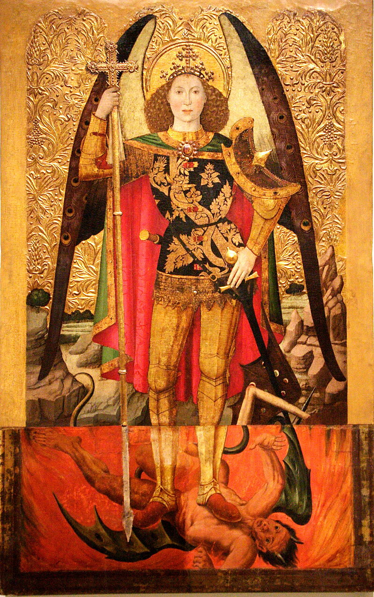
1460. Jaume Huguet. Retablo de San Miguel. San Miguel. MNAC.
Es la imagen más conocida del retablo.
Muestra a un joven San Miguel aplastando al demonio.
Va elegantemente vestido, sin armadura pero con protecciones en los brazos.
La tabla fue recortada en la parte baja donde aparecía el demonio a los pies de San Miguel Arcángel.

Slide 58
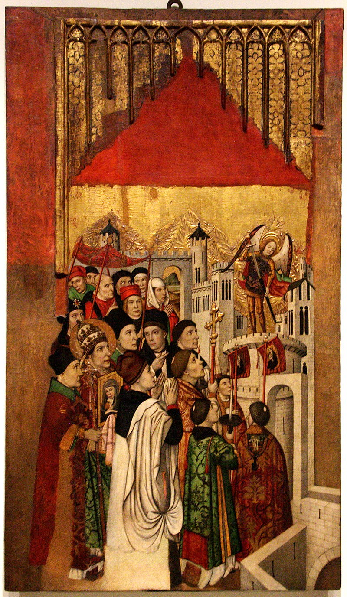
1460. Jaume Huguet. Retablo de San Miguel 5. MNAC.
La tabla representa la leyenda de la aparición de San Miguel sobre el Mausoleo de Adriano en Roma, cuando circulaba una procesión encabezada por el papa Gregorio I, en la que iban rezando para conseguir el fin de la peste.
El arcángel seca su ensangrentada espada, señalando así el final de la epidemia.
San Miguel era considerado guía de las almas en la vida terrenal y en el camino al Paraíso, pero también como gran protector frente a la peste.
Para conmemorarlo se levantó una capilla en su honor y el edificio pasó a llamarse Castillo de Sant'Angelo.

Slide 59
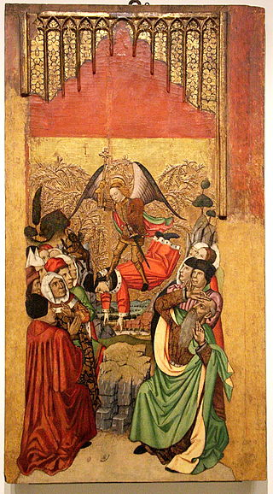
1460. Jaume Huguet. Retablo de San Miguel 1. MNAC.
La imagen que vemos aquí de San Miguel matando al anticristo deriva de la tabla central del Retablo de Sant Miquel de Cruïlles de Lluís Borrassà.
Ambas muestran un combate aéreo por encima del Monte de los Olivos con un grupo de gente que los observa expectante.
La representación del anticristo es humana, si bien está acompañada de un pequeño demonio que identifica al maligno.

Slide 60
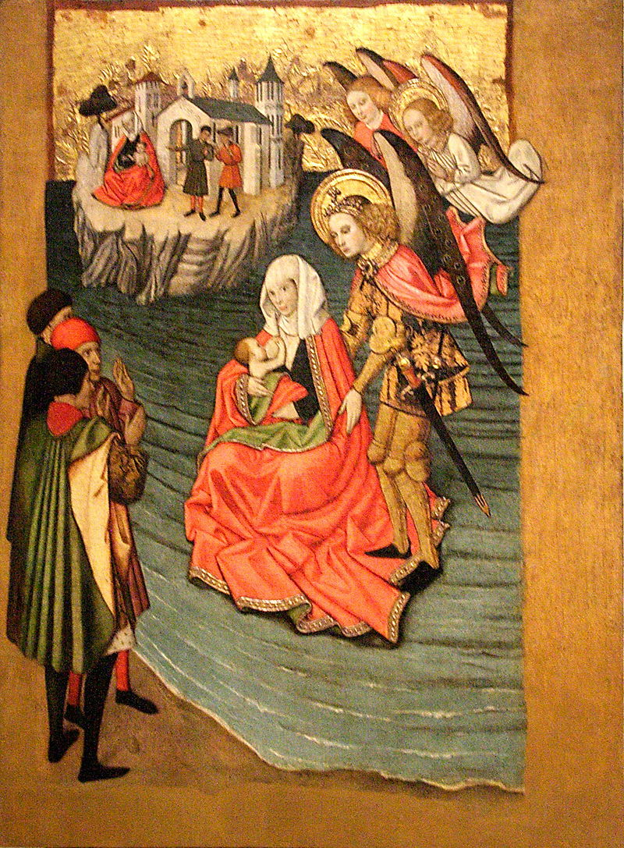
1460. Jaume Huguet. Retablo de San Miguel 6. MNAC.
Representa el milagro atribuido al arcángel San Miguel, en el que ayudaba a una mujer que iba de peregrinación hacia el Monte Saint-Michel, cuando se pone de parto en medio de una subida repentina de la marea.
El santo hace que el espacio donde se encontraba se mantenga seco y seguro hasta que vuelva a bajar la marea.
Este milagro ha sido también atribuido a la intercesión de la Virgen, pues es un hecho que se recoge en la cantiga medieval Acorrer hacernos poderosas y de mal guardar, la número 96 de las Cantigas de Santa María de Alfonso X el Sabio.

Slide 62
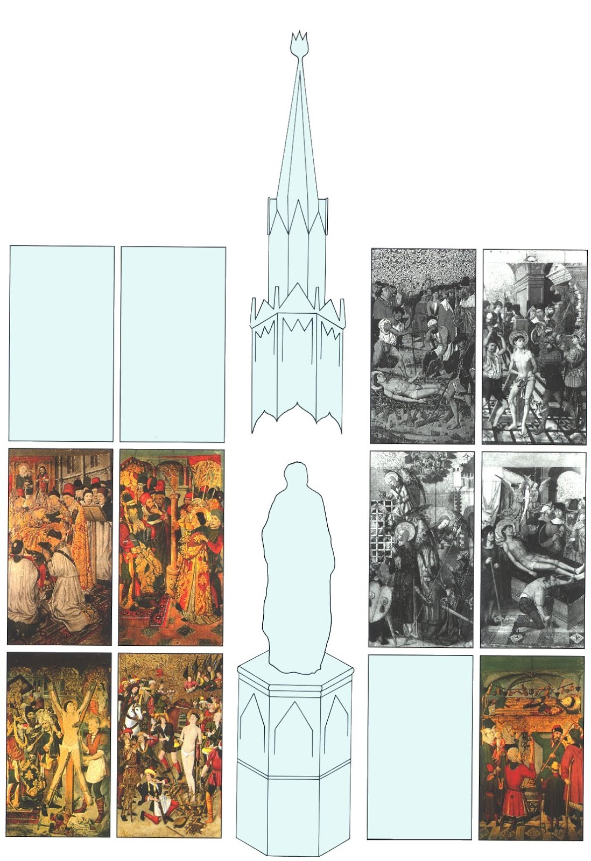
1460. Jaume Huguet. Retablo de San Vicente de Sarriá. MNAC.
El retablo mayor de la iglesia de San Vicente de Sarriá en Barcelona parece que fue iniciado por Huguet en una fecha cercana a 1455 aunque permanecía sin concluir en 1492, momento del fallecimiento del pintor.
De este conjunto se conocen nueve tablas, cinco atribuibles a la mano de Huguet y otras dos relacionadas con dos artistas anónimos.
Desde el punto de vista figurativo, las cinco tablas atribuidas a Huguet han sido relacionadas con los Retablos de San Antonio Abad -contratado en 1454- y de San Abdón y San Senén -finalizado en 1460-.

Slide 63
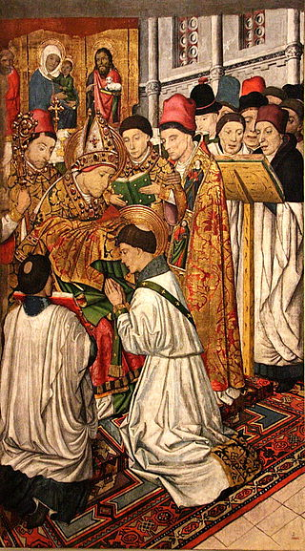
1460. Jaume Huguet. Retablo de San Vicente de Sarriá. MNAC.
San Valero impone la dalmática a San Vicente, vestido con alba, estola cruzada y manípulo.
Entre los varios retablos conservados de su mano merece recordarse el de San Vicente Mártir (1450-1460), del Museo de Barcelona, cuya escena del santo en la hoguera, al mismo tiempo que descubre en el alargamiento del cuerpo desnudo del mártir el recuerdo de los modelos de Bernardo Martorell, ofrece una de las colecciones de cabezas más extraordinarias que ha producido la pintura catalana.
Artista de sensibilidad exquisita para los más diversos aspectos expresivos, en la Ordenación del Santo pinta una galería de cabezas de cantores que serían suficientes para considerarlo uno de los maestros más insignes de la escuela española.
La representación de la dalmática en la imagen bajomedieval es muy extensa ya que, al asociarse dicha vestidura a los diáconos, es frecuente encontrarla en las representaciones religiosas no litúrgicas de los santos a los que les fue conferida dicha orden, o motivos iconográficos centrados en la imposición de dicha prenda.

Slide 64
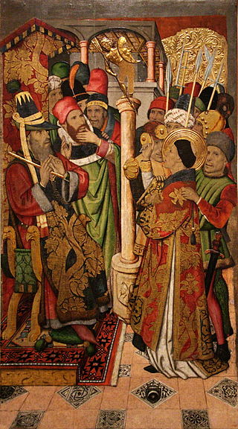
1460. Jaume Huguet. Retablo de San Vicente de Sarriá. MNAC.
Aunque en su conjunto la tabla del santo en la cruz es inferior, el grupo del juez, el verdugo y los espectadores, es también admirable por la estupefacción que a esos mismos personajes produce la caída del ídolo, en la tabla correspondiente.

Slide 65
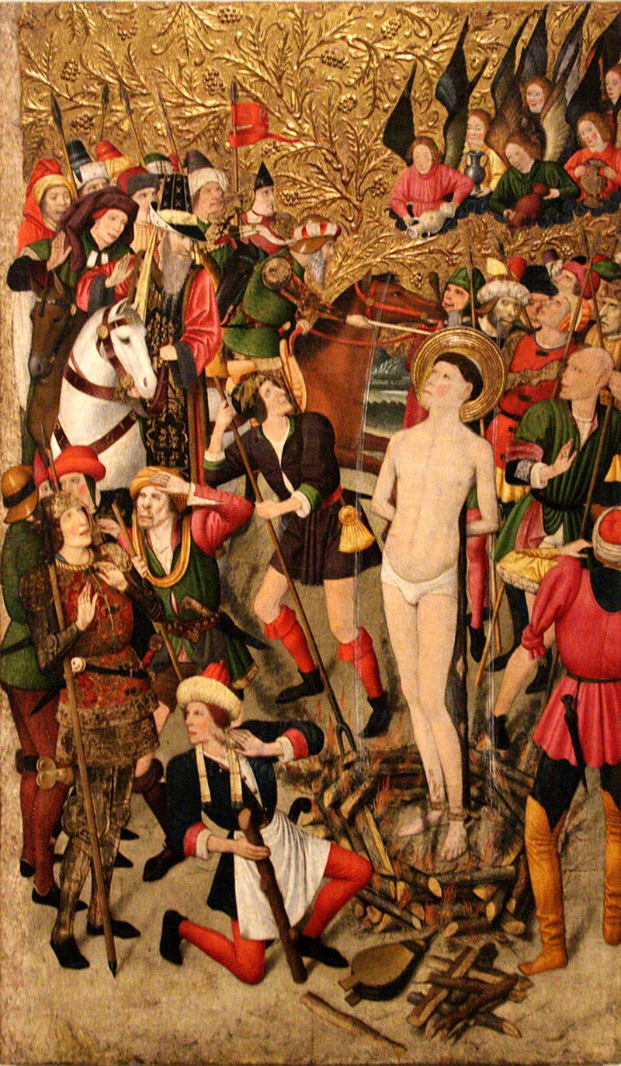
1460. Jaume Huguet. Retablo de San Vicente de Sarriá 3. MNAC.

Slide 66
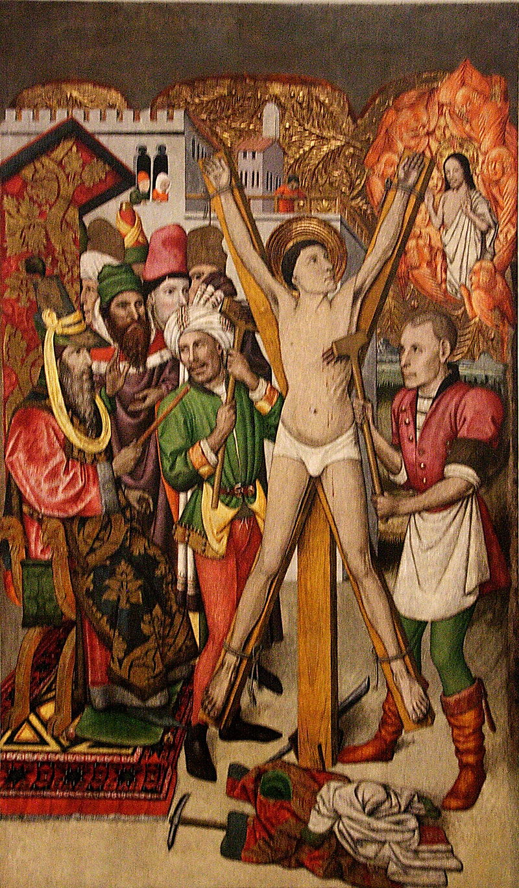
1460. Jaume Huguet. Retablo de San Vicente de Sarriá. San Vivente en el ecúleo. MNAC.

Slide 67
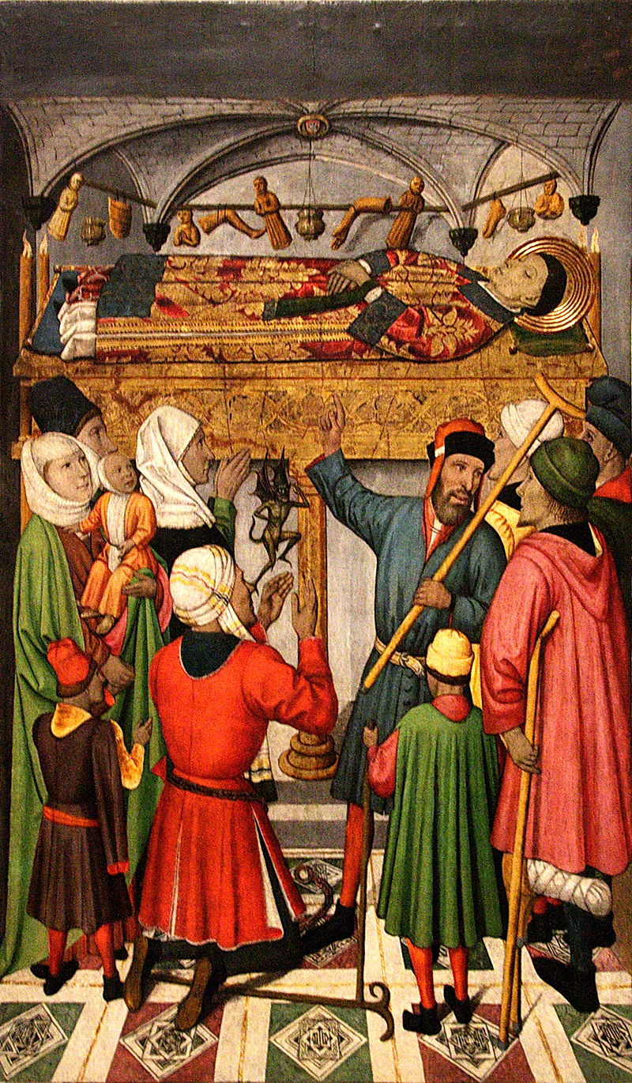
1460. Jaume Huguet. Retablo de San Vicente de Sarriá. MNAC.

Slide 69
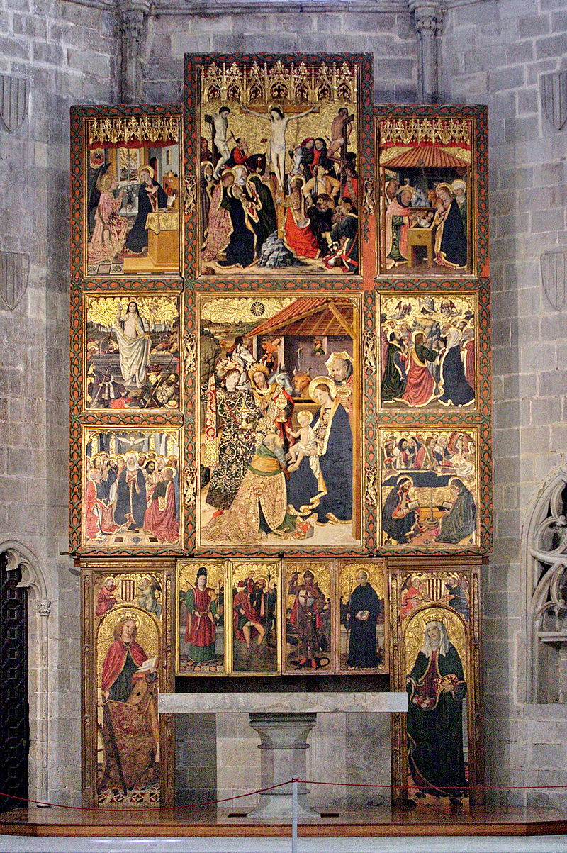
1464. Jaume Huguet. Retablo de la adoración de los magos. Capilla de Santa Ágata de Barcelona.
El retablo del Condestable, también conocido como retablo de la Epifanía, es una obra artística de estilo gótico realizada con temple por el artista Jaume Huguet en 1464 para la capilla de Santa Ágata de Barcelona.
Está dedicado a la Epifanía (o Adoración de los Reyes Magos) en una tabla que ocupa la posición central. En total consta de ocho tablas con una predela y dos puertas, a ambos lados del altar.
Fue un encargo de Pedro de Portugal y su realización tuvo lugar en la fase de madurez de Jaume Huguet, una vez que este se aproximó al realismo de la pintura flamenca.
El retablo se conserva en el mismo lugar para el cual se concibió y no ha sufrido agresiones en ninguna de las revueltas anticlericales hasta la fecha, si bien las poco adecuadas condiciones en que se encontró durante muchos años hicieron que peligrase hasta que se restauró y protegió a comienzos del siglo XX.

Slide 70
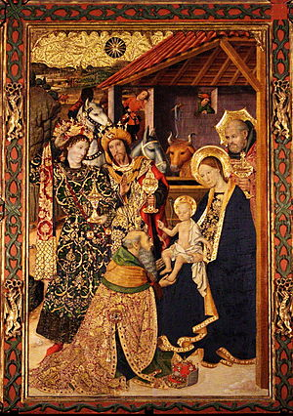
1464. Jaume Huguet. Retablo de la adoración de los magos. Tabla central. Capilla de Santa Ágata de Barcelona.
La tabla central representa la Epifanía, es decir, la Adoración de los Reyes Magos al niño Jesús; de ahí el apodo del retablo. La escena se desarrolla en un pesebre con un tejado con envigado de madera y tejas arábigas.
Dentro, a la derecha del espectador, se halla en primer término la Virgen vistiendo túnica de terciopelo y un manto azul (color tradicional de la Virgen) bordado con una franja de oro en relieve.
Lleva la cabeza cubierta con un delicado velo transparente y va peinada con raya en medio; la corona una aureola dorada en relieve.
Sostiene con ambas manos al niño Jesús sentado encima de sus rodillas, cubierto solo por una pequeña pieza de tela blanca, una referencia a su sudario mortuorio, que justo le cubre la parte baja del cuerpo y el brazo izquierdo.
El niño tiene una aureola y su mano derecha está en actitud de bendición.

Slide 71
Detrás de la figura de María, situado en una posición secundaria, se ve la imagen de san José representado como un anciano humilde, barbudo y calvo, llevando alrededor del cuello una capucha y con la aureola poligonal de los profetas en oro en relieve.
San José sostiene con la mano derecha un copón de oro, ofrenda del rey más anciano al niño Jesús.
Este rey, de barba blanca y calvo, permanece arrodillado ante la Virgen María y el recién nacido, cogiendo con la mano derecha tiernamente el pie de Jesús para besarlo en acto de humilde adoración.
Este rey, identificado en la cultura como Melchor, va vestido con un amplio manto de terciopelo bordado y le cuelga por la espalda una capucha. Su corona está en el suelo.
Detrás de él, en segundo término, están de pie los otros dos reyes ricamente vestidos y sosteniendo con la mano izquierda un copón dorado con las ofrendas.

Slide 72
El de la izquierda, de quien se ha especulado que sea un autorretrato de Huguet,​ viste capa larga de terciopelo bordado ceñida a la cintura y un turbante y corona que está a punto de quitar. Es un personaje joven con el cabello rizado. A su lado, el otro rey viste un amplio manto de terciopelo bordado y también lleva turbante y corona. En un tercer plano, bajo el soportal, se ven el buey y la mula del Nacimiento. Un modillón de madera clavado en el muro del establo sostiene una cuerda enrollada. Un poco detrás aparecen tres pajes, dos de ellos montados a caballo, fuera del portal y un tercero del cual solo se ve medio cuerpo asomando desde una ventana del pesebre.
En el fondo se ve un paisaje con una llanura, un camino zigzagueante al lado de un lago que lleva a una ciudad amurallada con un castillo en la cima de un pequeño montículo; una composición que recuerda la de La Natividad de Robert Campin de 1425 y que constituye sin duda un reflejo de la influencia flamenca, aunque con el cielo dorado, una característica propia de la pintura de Huguet. En el medio de este cielo, en relieve con un tema de hojas de roble está representada la estrella de Oriente que guía a los reyes dentro de un disco azul desde donde emanan una serie de rayos en oro que van hacia el niño Jesús.

Slide 73
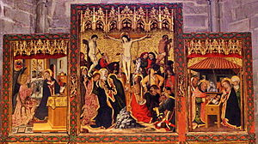
1464. Jaume Huguet. Retablo de la adoración de los magos. Tablas superiores. Capilla de Santa Ágata de Barcelona.

Slide 74
1464. Jaume Huguet. Retablo de la adoración de los magos. Tablas superiores. Capilla de Santa Ágata de Barcelona.
La tabla de la Anunciación a María, ubicada en el extremo superior izquierdo, es la primera tabla de la narración del retablo. La escena se desarrolla en el interior de una cámara abierta con un paisaje de fondo que se ve por una ventana geminada con columna cilíndrica central y con un repisa practicada en el muro. En la repisa hay un jarrón de cerámica que contiene un ramo de lirios blancos, símbolo de la virginidad de María. Como en el resto del retablo, el cielo que se ve es dorado y con los mismos relieves. Se observan unos cerros, un río que viene de lejos y una ciudad a su vera, también algunos árboles. En el interior, al lado de la amplia venta hay una puerta con arco de medio punto que da a la alcoba donde se ve parcialmente la cama de la Virgen María.

Slide 75
1464. Jaume Huguet. Retablo de la adoración de los magos. Tablas superiores. Capilla de Santa Ágata de Barcelona.
En el otro muro de la estancia se ve un mueble escritorio con un armario en la parte alta y un facistol a media altura con libros. Por encima del armario hay un bote de fayenza decorado con una tapa que parece de vidrio, rematada por una bola. A su lado se ven dos cajas cilíndricas, una encima de la otra, y encima de ellas un pequeño objeto como un frasco. Cuelga de la puerta del armario un estuche cónico, suspendido por cordones con borlas, que parece corresponder a un estuche de enseres de cirugía doméstica, como un tipo de neceser actual. El enlosado de la cámara es de baldosas de Manises pintadas en azul y blanco, lisas unas y las otras decoradas con un tipo de rosas. La Virgen aparece arrodillada en un reclinatorio y está leyendo un libro que hay sobre un mueble decorado con plafones arqueados. El tablero del mueble está cubierto con un paño de terciopelo o domara estampado con el tema florar con una alcachofa que era habitual en los tejidos suntuosos de la época. La posición de la cabeza de la Virgen es prácticamente igual que en la tabla central: medio inclinada hacia delante, cabellos con raya en medio, cubierta por una fina tela, si bien aquí expresa ingenuidad y sorpresa.

Slide 76
1464. Jaume Huguet. Retablo de la adoración de los magos. Tablas superiores. Capilla de Santa Ágata de Barcelona.
Bajo el manto azul con borde dorado se puede ver la túnica de color púrpura que viste. Tiene las manos cruzadas encima del pecho y gira la cabeza para atender al ángel portador del mensaje. El ángel está con una rodilla en tierra delante de quien ha de ser la Madre de Dios. Viste túnica y un manto corto y una faja en forma de estola y, colgando del hombro izquierdo, porta un broche de orfebrería. Tiene la mano izquierda encima de la rodilla y con la derecha señala un pergamino que va de sus labios a la oreja de María, y en el cual están inscritas las palabras del mensajero «de Gratia Plena Dom...». En el extremo superior izquierdo hay un grupo de querubines haciendo corona entorno al busto del Padre Eterno, de la boca del cual surte un rayo luminoso como impulsando el vuelo de la paloma del Espíritu Santo que está sobre la cabeza de la Virgen.​

Slide 77
1464. Jaume Huguet. Retablo de la adoración de los magos. Tablas superiores. Capilla de Santa Ágata de Barcelona.
La tabla de la Crucifixión está sobre la de la Adoración de los Reyes, dentro de la calle central.
Joaquim Folch y Torres la definió como una «composición plena de movimiento dramático y constituye una de las más bellas figuraciones del drama el Calvario que ha salido de manos del artista».
Aparecen los elementos típicos de la iconografía de este pasaje bíblico.
En el centro está Cristo clavado en la cruz y, arrodillada a sus pies, María Magdalena.
A la izquierda del espectador, en primer término, el grupo de las Santas Mujeres con San Juan Bautista que sostiene a la Virgen María, ayudado por una de ellas mientras las restantes adoran al crucificado.
A la derecha, el grupo de soldados que se juegan a los dados la túnica de Cristo.
A cada lado de Jesús, el buen ladrón y el mal ladrón, en la cruz.

Slide 78
1464. Jaume Huguet. Retablo de la adoración de los magos. Tablas superiores. Capilla de Santa Ágata de Barcelona.
En un segundo término se encuentran el centurión Longinos sobre el caballo, sosteniendo la lanza con que ha herido el corazón de Jesús, y cerca de él el soldado con la caña con la esponja mojada con hiel y vinagre para los labios de Jesús.
Detrás del buen ladrón se ve a un soldado y al otro lado dos hombres a caballo comentando con aire confidencial y misterioso la divinidad del condenado.
Tras el mal ladrón hay un soldado con una lanza en la espalda.
Huguet compuso esta escena compleja con un refinado sentido de equilibrio de masas y líneas.
El ritmo dramático y en movimiento de toda la composición tiene una última repercusión en la expresión de los rostros, la cual toma un valor extraordinario en el grupo de las Santas Mujeres y en los dos caballeros confidentes en el segundo plano.
La cruz está plantada en un saliente de la roca que se alza en primer plano.
El fondo no tiene paisaje, es todo dorado con relevo con el tema de la hoja de roble y el águila estilizados.​

Slide 79
1464. Jaume Huguet. Retablo de la adoración de los magos. Tablas superiores. Capilla de Santa Ágata de Barcelona.
La tabla de la Natividad está situada en la parte superior derecha del retablo.
La escena se ubica dentro de un porticado similar al del tema principal, también con cubierta de madera y telas, sostenida por pilares de madera, con una construcción de obra al fondo.
El niño Jesús reposa envuelto en el centro de un pesebre en forma de «L».
María está arrodillada en actitud adorante a la derecha del niño, y detrás de ella está, arrodillada también, una santa con aureola, la presencia de la cual puede corresponder a la tradición iconográfica oriental que incluye a la «mujer sabia» como asistente de María en el tránsito del parto del hijo de Dios.
Según Joaquim Folc y Torres, la cara de este personaje es la misma que la mujer que se lleva las manos al rostro en un gesto de estupor y piedad en la Lamentación sobre el Cuerpo de Cristo del Louvre.​

Slide 80
1464. Jaume Huguet. Retablo de la adoración de los magos. Tablas superiores. Capilla de Santa Ágata de Barcelona.
San José aparece a la izquierda del niño, arrodillado, vistiendo una túnica con capucha y manto.
Detrás de él, un pastor que lleva un báculo en la mano, se quita reverenciosamente la capucha en presencia del infante divino.
Detrás del pesebre sacan la cabeza el buey y la mula.
En el fondo, por una puerta y por el lado del soportal, se observa un poco de paisaje con cerros arbolados y un castillo.
Por encima de los tejados del porche hay una estrella irradiando hacia el bebé, similar al de la tabla central de la Epifanía

Slide 81
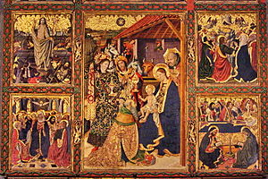
1464. Jaume Huguet. Retablo de la adoración de los magos. Cuerpo central. Capilla de Santa Ágata de Barcelona.

Slide 82
1464. Jaume Huguet. Retablo de la adoración de los magos. Cuerpo central. Capilla de Santa Ágata de Barcelona.
La tabla de la Resurrección es la escena central de la calle izquierda, bajo la Anunciación. Como una franja horizontal en el centro de la escena se ve el Santo Sepulcro en forma de sarcófago de estilo gótico, con una decoración muy trabajada y molduras con tracería. Justo delante se alza la figura de Cristo, gentil y serena; se presenta desnuda y envuelta con un amplio manto blanco orlado y muestra sus heridas en manos y pies y en el costado derecho. En la cabeza porta una aureola crucífera, tiene levantada la mano derecha en actitud de bendición y a la izquierda porta un estandarte con una cruz roja sobre fondo blanco, símbolo de la Santa Cruz y de la Resurrección.
A los pies del resucitado yacen en un sueño pesado los soldados barbudos que hacían guardia en el Santo Sepulcro. Huguet presenta una colección de fisionomías humanas, mostrando los hombres de armas en actitud denigrante con lanzas, albardas, cascos y escudos rodando por tierra, mientras que ellos duermen profundamente y el milagro se produce delante de ellos.
En el fondo se perfilan la murallas y bastiones de una ciudad que se enfila en unos cerros arbolados por la parte izquierda. Por delante de la muralla se asoman campos de cultivo. La parte superior de la muralla es un cielo dorado con el grabado floral del resto de tablas.

Slide 83
1464. Jaume Huguet. Retablo de la adoración de los magos. Cuerpo central. Capilla de Santa Ágata de Barcelona.
La tabla de Pentecostés ocupa el compartimento inferior de la calle izquierda.
El interior del cenáculo está configurado como el ábside de una iglesia gótica, con un muro semicircular de fondo que alterna las arcadas de las arquivoltas con las ventanas, en cuyo vacío se halla el oro en relieve que representa el cielo exterior que se ve por las ventanas.
El suelo de la cámara es de finas baldosas de Manises con temas rosáceos y franjas con hojas similar al de la tabla de la Anunciación. María está en medio de la composición, sentada como los apóstoles que la envuelven, y va vestida con un manto azul igual que en las otras escenas y que la cubre desde los hombros hasta los pies, y en la cabeza lleva un velo transparente y la aureola.
Encima de ella planea con las alas abiertas la paloma del Espíritu Santo que lleva una pequeña aureola crucífera.
Los doce apóstoles (san Juan y san Pedro en primer término) envuelven a María, unos tienen la cabeza en sentido de devoción y otros tienen los ojos en alto. Los rostros se repiten con los de la tabla de la Ascensión.

Slide 84
1464. Jaume Huguet. Retablo de la adoración de los magos. Cuerpo central. Capilla de Santa Ágata de Barcelona.
La tabla de la Ascensión de Jesús es la escena central de la calle derecha. Las imágenes de los doce apóstoles se agrupan alrededor de una gran peña sobre la cual aparecen marcadas las huellas de Cristo. Están arrodillados y solo los del primer plano se ven enteros, del resto solo son visibles sus aureolas.
Las expresiones y fisonomías son tan precisas que han permitido identificar otras obras del artista donde también aparecen.
María, en esta tabla, aparece representada entre los apóstoles en la parte derecha en primer término, entre San Pedro y San Juan.
Por encima de la roca central se ven los pies y la parte baja de la túnica de Jesús que ya se ha elevado hacia el cielo envuelto de dos figuras de ángel sosteniendo filacterias con inscripciones.
Las puntas de unos cerros arbolados surgen a ambos lados por encima de las aureolas de los apóstoles que se confunden con el oro del fondo en relieve de la tabla.

Slide 85
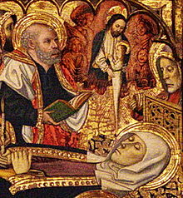
1464. Jaume Huguet. Retablo de la adoración de los magos. Cuerpo central. Capilla de Santa Ágata de Barcelona.
La tabla de la Dormición de Maria, la última cronológicamente, ocupa el compartimento inferior derecho del cuerpo central del retablo.
María permanece en una cama dorada con unos dibujos que simulan un brocado con el tema del cardo; con la cabecera de la cama ornada de tallas de tracería.
En primer término, por delante de la cama, hay dos apóstoles con la cabeza cubierta por un manto, rogando sobre sendos libros las plegarias de agonía, con un candelabro con un cirio encendido entre los dos.
En el otro lado de la cama está el grueso de los apóstoles, nueve en el lado y uno detrás del cabecero.
San Pedro, más cerca de María, lee en un libro las oraciones de la buena muerte, mientras San Juan ayuda a María, con la mano izquierda, a sostener con su mano un cirio mientras porta con la derecha una palma.
Los gestos y expresiones de piedad están admirablemente representados por el artista en estas figuras.
Bordeando el cabezal, Cristo aparece entre querubines para recoger el ánima de su madre muerta, representada como una pequeña mujer con el cuerpo que sale de la cabeza de la difunta y sube hacia el cielo.

Slide 86
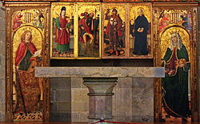
1464. Jaume Huguet. Retablo de la adoración de los magos. Predela y puertas. Capilla de Santa Ágata de Barcelona.

Slide 87
1464. Jaume Huguet. Retablo de la adoración de los magos. Predela y puertas. Capilla de Santa Ágata de Barcelona.
Las puertas representan a Catalina de Alejandría a la izquierda y a santa Isabel de Portugal a la derecha, dos santas relacionadas con la realeza y que aparecen representadas frecuentemente en la Edad Media.​ El encuadre y el arco de las puertas están decoradas y policromadas con las armas de Aragón encima, sostenidas por dos ángeles.
Santa Catalina de Alejandría aparece representada con sus atributos habituales: corona (como las vírgenes ilustres), un libro (símbolo de sabiduría), espada y rueda dentada (los instrumentos de su martirio).​ El suelo está enladrillado, aportando perspectiva a la escena, y en la puerta está escrito Paine pour Joie, el lema del Condestable,​ que se encuentra en algunas esculturas de la época del Palacio Real Mayor.
La imagen de Santa Isabel de Portugal (1271 - 1336) representa un homenaje al origen portugués del Condestable. Había sido reina consorte de Portugal por el matrimonio con Dionisio I y por esta condición la imagen porta corona. En la mano sostiene un rosario y rosas en la falda del vestido, un signo hagiográfico sobre el milagro de la conversión de monedas en rosas cuando iba a repartir limosna entre los pobres y la descubrió el rey, quien se lo había prohibido.​

Slide 88
1464. Jaume Huguet. Retablo de la adoración de los magos. Predela y puertas. Capilla de Santa Ágata de Barcelona.
En la predela aparecen, de izquierda a derecha: San Sebastián, San Cristóbal, San Jorge y San Benito de Nursia. La imagen de San Sebastián presenta sus atributos del arco y las flechas, símbolos de su martirio. Esta fórmula de representación es anterior a la que se popularizó en el arte a partir del siglo XV, y que presenta a San Sebastián atado a un tronco y con múltiples saetas clavadas en el cuerpo.​ La imagen de San Cristóbal responde a una hagiografía clásica: niño sobre los hombros, apoyado en un bastón acabado en una palma atravesando el agua mientras es guiado desde la orilla por un monje con una farola.​ San Jorge se representa también con los atributos clásicos con la particularidad de que el dragón no es atravesado por la lanza si no que lo pisa el santo. El extremo superior de la lanza está en estuco dorado en relieve como también lo están las joyas que luce en el pecho y en el mango de la espada, una característica del estilo de Huguet. Por último, San Benito porta su báculo de abad, el hábito negro de la orden y un libro en la mano que representa el libro de la su regla.
Todas las figuras se enmarcan en paisajes similares con un esbozo de montaña al final con algún árbol y el cielo dorado. San Sebastián y San Benito están en una terraza enladrillada que produce cierto efecto de perspectiva, mientras que los otros dos santos están ubicados en un entorno adecuado con su hagiografía.

Slide 90
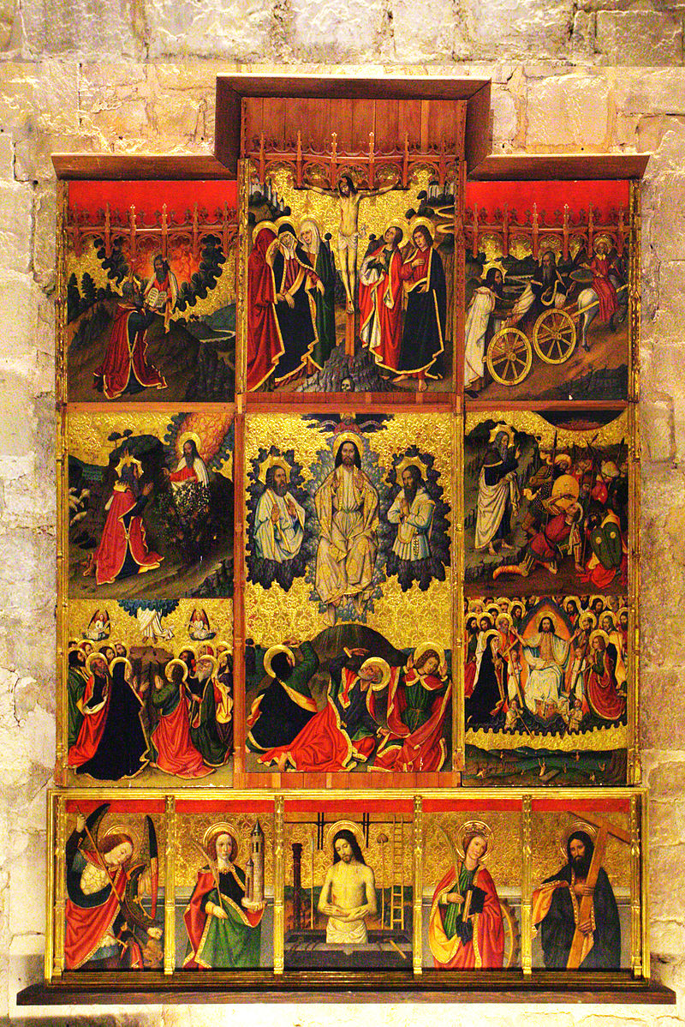
1466. Jaume Huguet. Retablo de la transfiguración. Catedral de Tortosa.
Se trata de uno de los pocos retablos góticos catalanes con representaciones iconográficas de índole veterotestamentaria que recrea un detallado programa exegético, más fruto de la mentalidad de su promotor que de una voluntad para recuperar el simbolismo tipológico de finales de la edad media. la inclinación a la soteriología manifestada por el comitente se ve reflejada en el programa iconográfico del retablo.
Huguet estructuró el retablo en tres calles, el central ligeramente más ancho, y con predela. De forma similar al Retablo del Condestable, hecho por el autor poco tiempo antes, las calles laterales tienen tres pisos y el central tiene una gran tabla con la Transfiguración de Jesús como eje temático y simbólico del programa iconográfico, rematada por un ático con una crucifixión, una escena clásica en los retablos de Huguet.
Retablo de la Transfiguración (Jaume Huguet) - Wikipedia, la enciclopedia libre

Slide 91
El Retablo de la Transfiguración es una obra atribuida a Jaume Huguet que realizó por encargo de Pedro Ferrer, párroco de Ascó, para la capilla del mismo nombre de la catedral de Tortosa.
Es sin duda una de las piezas más significativas y vistosas del tesoro catedralicio de Tortosa.
Una de las escenas que incluye es la del Juicio final con los muertos saliendo de las tumbas, donde uno de los que aparece es, precisamente, el comitente Pere Ferrer.
Las imágenes representadas recogen pasajes de la vida de Jesús, de Moisés y del profeta Elías, que tienen en común que se producen en una montaña.
El fuego que representa la «Gloria del Señor», signo de purificación y de destrucción, está presente en buena parte de las escenas convirtiendo el relato iconográfico en una manifestación de misterio, una expresión de gloria y de santidad y un vehículo por el cual el comitente dejaba patente su soteriología.

Slide 92
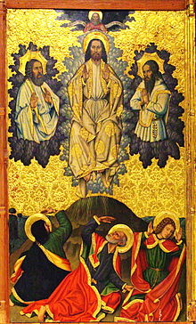
1466. Jaume Huguet. Retablo de la transfiguración. Transfiguración. Catedral de Tortosa.
La tabla central representa el episodio que da nombre al retablo.
El autor recogió el momento en que Jesús, flanqueado por Moisés y Elías, reveló su naturaleza divina a los apóstoles Pedro, Juan y Santiago.
Siguiendo la iconografía tradicional se representa a Jesús vestido de blanco inmaculado, con la intención de significar que su identidad última es divina; se encuentra levitando sobre la montaña entre los dos grandes personajes de la historia de Israel: Moisés, que representa la ley, y Elías, el profeta precursor del Mesías.

Slide 93
Las nubes que los rodean y sus frentes dorados representan el carácter sobrenatural del evento. Huguet situó una pequeña imagen de Dios Padre sobre la cabeza de Jesús acompañado de una filacteria con la inscripción «Hic est filius mis dilectus in quo mihi bene complacui» (Este es mi hijo, el amado), según san Mateo.
La voz de Dios desde dentro de la nube es un punto focal que refuerza el carácter teofánico de la escena de proclamar y revelar identidad de Jesús.
​En la parte baja de la imagen se representan los tres apóstoles que testimonian la transformación del redentor.
Se muestran sorprendidos y conmocionados, caídos en el suelo y protegiéndose con sus brazos levantados hacia la luz irradiada por la figura divina.

Slide 94
El diseño del discurso iconográfico ideado por el comitente, de carácter escatológico, cuenta con las figuras de los profetas Elías y Moisés presentes en la escena central que, con sus episodios teofánicos, prefiguraban a Jesús en el monte Tabor.
Dios se había manifestado a Moisés entregándole la ley de la antigua alianza y posteriormente a Elías para restaurarla y purificarla.
Asimismo, si las visiones de Moisés y Elías eran consideradas evocaciones de la Transfiguración de Cristo, esta fue interpretada, desde los inicios cristianos, como una anticipación de la parusía, la venida escatológica del Mesías.
La Transfiguración de esta escena central prefiguraba el fin del tiempo con la resurrección de los muertos, la escena representada en la parte baja de la calle derecha y que conecta directamente con la misma.

Slide 95
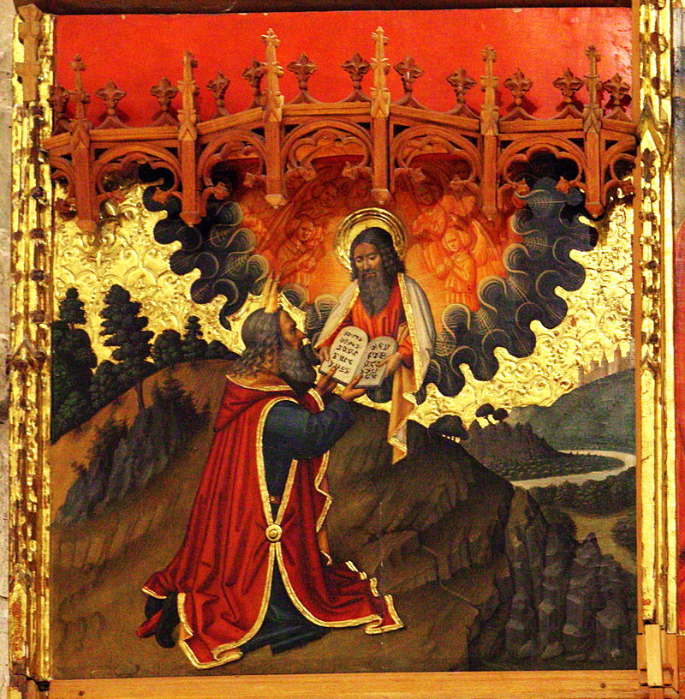
1466. Jaume Huguet. Retablo de la transfiguración. Entrega tablas de la ley. Catedral de Tortosa.
Es un pasaje muy popular en el que Moisés, cuando estaba conduciendo a su pueblo a través del desierto, subió al monte Sinaí a hablar con Dios sobre el futuro del pueblo judío y le entregó las Tablas de la Ley con los diez mandamientos.​
Jehová está representado en medio de una nube, rodeado de una legión de ángeles de color rojizo simulando el fuego que representa «la Gloria del Señor» mencionada en.
Como también sucede en la tabla de la zarza, la nube acompañada de la voz de Dios -se supone que grave, emulando el trueno- son instrumentos tradicionales de la revelación divina y de la presencia misteriosa de Dios.

Slide 96
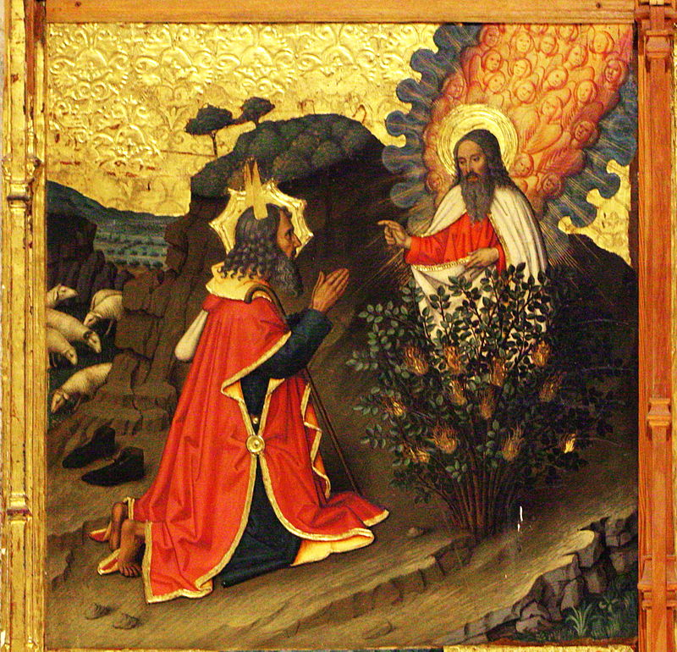
1466. Jaume Huguet. Retablo de la transfiguración. La zarza ardiente. Catedral de Tortosa.
En la tabla de en medio de la calle izquierda se representa la escena de la zarza ardiente, un pasaje bíblico recogido en el Éxodo donde Jehová se aparece a Moisés en medio de un zarza en llamas que no se consume con el fuego.
Huguet realiza una composición similar a la escena de las Tablas de la Ley, es decir, Moisés arrodillado ante Jehová en lo alto de una montaña.
En este caso es el monte Horeb, con un prado detrás donde Moisés pasta el rebaño de ovejas de su suegro Jetro.
La vestimenta de ambos personajes es la misma en las dos imágenes, si bien en esta última, Moisés se ha quitado los zapatos, tal como le indicó Jehová porque donde pise será tierra sagrada, y lleva un cayado que Dios le convertirá en una serpiente como prueba de su identidad divina.​

Slide 97
El torso de Jehová está suspendido sobre la zarza, un ruscus,​ rodeado de una nube dentro del cual se vislumbra un ejército de ángeles de un color naranja uniforme.
El fuego, que es a la vez visible e inmaterial, lo convierte en una manifestación de misterio, una expresión de gloria y de santidad absoluta de Dios en un momento trascendental en el que comunica el deseo de salvar a su pueblo de la opresión de los egipcios y elige Moisés para que los guíe en su huida.

Slide 98
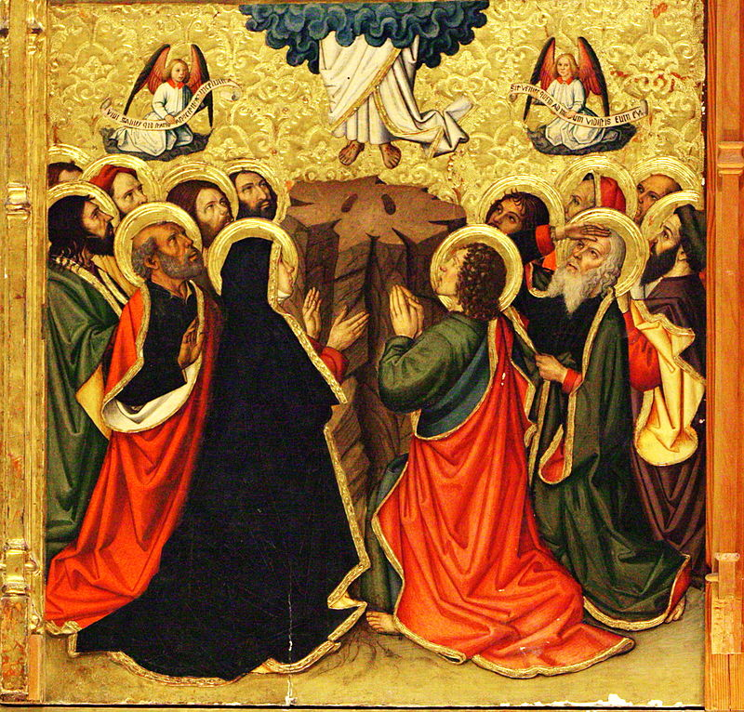
1466. Jaume Huguet. Retablo de la transfiguración. Ascensión. Catedral de Tortosa.
La tabla inferior de la calle izquierda describe la Ascensión de Jesús, quizás el pasaje más glorioso de la vida de Jesús donde, según la Biblia, recibió la glorificación, después de su muerte, de manos de Dios Padre.
El hecho es recogido por todos los Evangelios y los Hechos de los Apóstoles.
Se trata de una composición clásica con poca simbología, con la Virgen María al frente del conjunto de los apóstoles.
La imagen de Jesús no es visible, se intuye la figura acompañada por dos ángeles observando sus pies en lo alto de la escena. Mantiene un gran parecido con el Retablo del Espíritu Santo de Pere Serra.​
El artista nos transmite el relevo que debe producirse entre la figura de Jesús, que desaparece de la tierra, y sus discípulos, que deben continuar con la difusión de su fe.

Slide 99
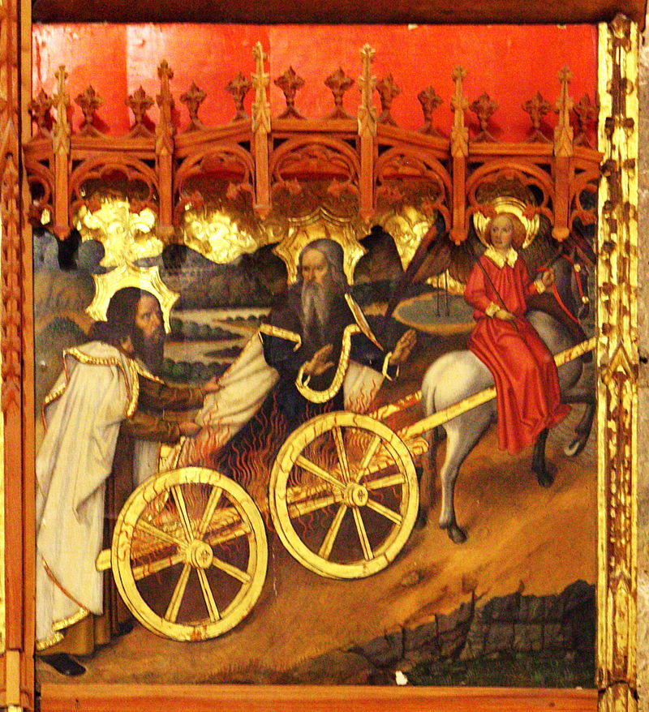
1466. Jaume Huguet. Retablo de la transfiguración. Elías en el carro de fuego. Catedral de Tortosa.
La tabla del piso superior, con la ascensión de Elías, muestra el episodio del Antiguo Testamento donde Elías caminaba junto con Eliseo cuando, repentinamente, un carro de fuego tirado por caballos también de fuego se interpuso entre los dos y arrebató a Elías hacia el cielo; Eliseu grita hacia su maestro mientras este desaparece en las alturas.³⁵​ La escena, descrita con una imagen típica de la teofanía, recoge la experiencia religiosa de la muerte de Elías y el paso a Eliseo del ministerio profético, un hecho reflejado con la entrega del manto de Elías recibido por Eliseo haciendo de elemento testimonial de su relevo.​ En el libro del Eclesiástico se refuerza la palabra profética «Entonces se levantó el profeta Elías: era como el fuego, y su palabra quemaba como una antorcha».​ La elección de este episodio, aparte de su popularidad, representa un paralelismo claro y consciente con la Ascensión de Jesús que se representa en la tabla inferior de la otra calle lateral.

Slide 100
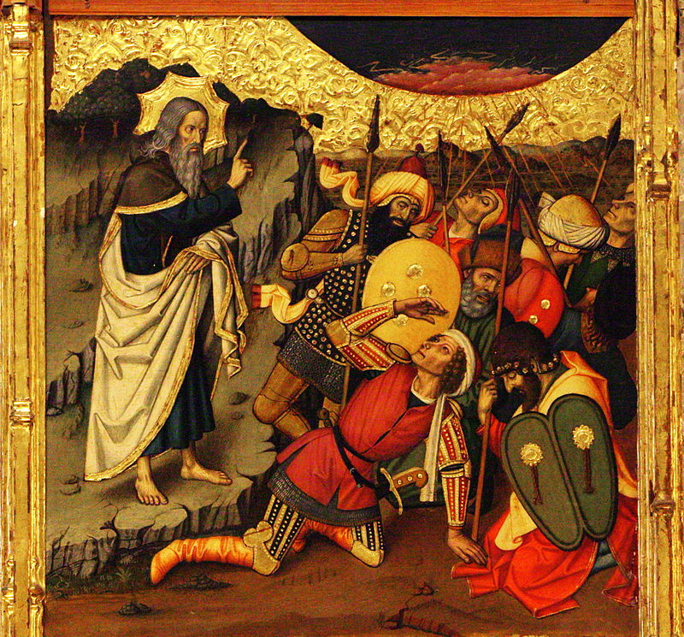
1466. Jaume Huguet. Retablo de la transfiguración. Matanza soldados de Ocozías. Catedral de Tortosa.
En la siguiente tabla, en plena calle derecha, se representa la escena del exterminio de los mensajeros de Ocozías, un pasaje bíblico recogido en el Segundo Libro de los Reyes en el que un fuego descendió del cielo matando los soldados del rey de Israel, Ocozías. La escena representa el final de una disputa entre Ocozías y el profeta Elías.
El rey Ocozías de Israel estaba grave y envió mensajeros a consultar Baal Zebub, el dios de Ecrón.
Elías interceptó sus mensajeros y los hizo volver hacia Ocozías con un mensaje de queja. Ocozías envió hasta tres grupos de soldados para detenerlo.
Los dos primeros fueron destruidos por el fuego que Elías hizo bajar del cielo, mientras un tercero pedía clemencia.

Slide 101
La pintura recoge la escena de la destrucción por el fuego que cae del cielo sobre uno de los dos grupos de soldados. Vuelve a ser la montaña el escenario de referencia de las apariciones divinas.
El autor resolvió adecuadamente la perspectiva del grupo de soldados.
Destaca la calidad del escorzo que muestra al oficial del grupo en primer plano, con un detalle bastante realista de los músculos forzados del cuello o de los pliegues de la piel de la mano que apoya en el suelo.

Slide 102
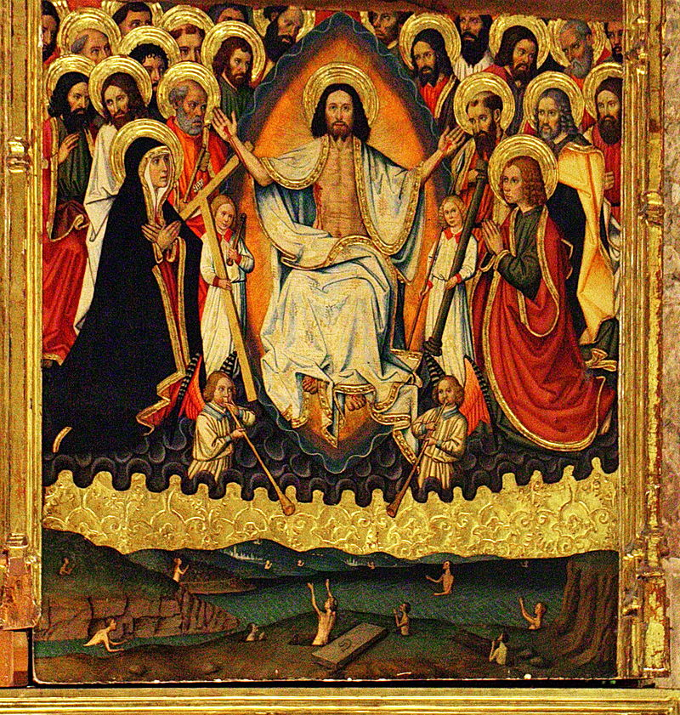
1466. Jaume Huguet. Retablo de la transfiguración. Juicio final. Catedral de Tortosa.
La tabla es la representación de la Segunda Venida de Cristo acompañado de toda la corte celestial en el momento del Juicio Final y la resurrección de los muertos, aunque sin hacer ninguna alusión a la separación entre justos y pecadores.
La escena cierra el ciclo de revelaciones divinas recogidas en el retablo y manifiesta las inquietudes del comitente que la concibió y el carácter escatológico del programa iconográfico.
Buena parte de la composición está dedicada al juicio en sí, con Cristo sedente y con una túnica totalmente blanca festoneada en oro que, entreabierta, permite ver su pecho con la llaga del costado.

Slide 103
Se inscribe dentro de una mandorla y lleva un nimbo dorado. Levanta los brazos abiertos mostrando las heridas sangrantes.
A ambos lados está acompañado por María y San Juan Evangelista arrodillados en su rol de intercesores; están situados delante de los apóstoles y otros personajes, todos ellos dispuestos a ayudar a Cristo en su auto judicial. En la escena hay cuatro ángeles, dos de ellos con los instrumentos de la Pasión: Cruz y látigo, uno de ellos, y columna y lanza, otro.
Los otros dos ángeles hacen sonar dos tubas enfocadas hacia la parte inferior de la tabla, que representa la zona terrenal, situada por debajo de las nubes que hay en los pies de los personajes divinos. Este espacio simula un valle con el mar al fondo y un cielo dorado por debajo de las nubes.

Slide 104
Podría representar el valle de Josafat, referida a ..y reuniré toda la gente y los llevaré al valle de Josafat ..», un nombre que significa «juicio».
Los muertos salen de sus sepulturas, algunos en actitud orante; salen de la tierra y del mar, tal como se anunció en el Apocalipsis.
​En el centro de la escena, uno de estos personajes representa al comitente Pere Ferrer. Es una figura implorando con los brazos hacia el cielo; lleva una tonsura y se encuentra junto a la lápida de su tumba donde se ve una herradura, símbolo heráldico familiar.
El comitente, de esta forma, manifiesta el deseo de proyección de su individualidad en el acto colectivo del Juicio Final.

Slide 105
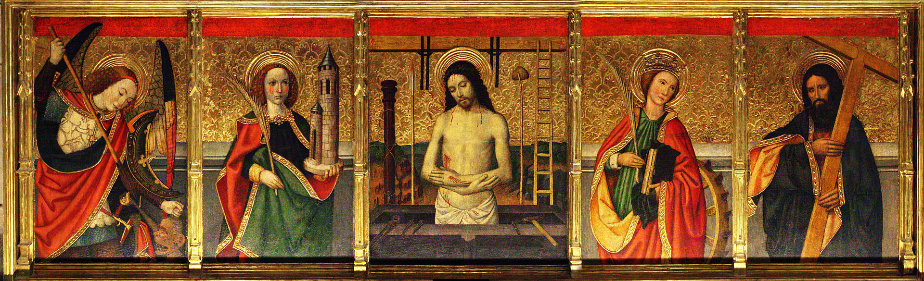
1466. Jaume Huguet. Retablo de la transfiguración. Predela. Catedral de Tortosa.
La predela muestra cinco compartimentos con la imagen del Varón de dolores en el centro, es un christus patiens gregoriano, es decir, una representación simbólica de Cristo con los atributos de la muerte, pero todavía vivo. Fue una imagen de sacrificio frecuente a partir del siglo XIII. Se muestra a Cristo en la sepultura rodeado de los elementos de la Pasión: lanza, columna de la flagelación, martillo, clavos, escalera y la caña con una esponja.

Slide 106
Las dos tablas de la izquierda contienen las imágenes de san Miguel Arcángel y santa Bárbara y, en el lado derecho, se representan a santa Catalina de Alejandría y san Andrés. ​Los cuatro santos están representados en un encuadre de tres cuartos de su cuerpo, de forma que mantienen una armonía visual con la imagen central que también muestra la parte superior del cuerpo de Cristo, ya que está dentro de la sepultura y no se ven las piernas. Detrás de ellos hay un muro bajo que parece continuo entre las cuatro tablas, como si estuvieran en un único escenario. La imagen de san Miguel lleva su vestimenta militar habitual y está a punto de clavar su lanza sobre la cabeza del maligno, un monstruo antropomorfo. La lanza está sobre la diagonal de la tabla confiriendo una guía visual. Santa Bárbara muestra el atributo de la torre y la palma del martirio. Catalina de Alejandría se muestra con sus atributos tradicionales: la rueda dentada de su martirio, el libro de la sabiduría y la palma del martirio.

Slide 108
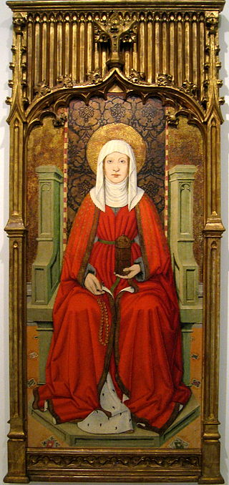
1470. Jaume Huguet. María Magdalena. Museo Fundación Francisco Godia.

Slide 110
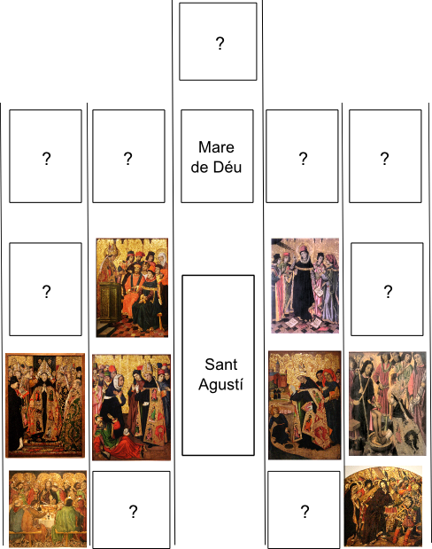
1475. Jaume Huguet. Retablo de San Agustín. Reconstrucción hipotética. MNAC.
Aunque la documentación existente sobre las cláusulas de contratación de la obra, se desconoce la estructura y distribución original del retablo. Sin embargo, a partir de las tablas conservadas y de sus características estructurales, el historiador Francesc Ruiz i Quesada ha hecho una propuesta de distribución de los paneles existentes. Los contratos de la carpintería de Bonafé y de la pintura del retablo se conoce que su anchura era de casi doce metros y que tenía cuatro calles laterales, dos a cada lado de la calle principal en el que había una escultura de san Agustín a la parte baja, y, por encima de esta imagen, otra de la Virgen. Se desconoce documentalmente su altura, número de escenas y el relato pictórico.

Slide 111
Para determinar la altura del retablo, se ha contado con la información de la iglesia de Valls. A partir de los capítulos de esta iglesia se conoce que el presbiterio del convento barcelonés tenía nueve ventanales, con el central cegado sin visión exterior, con lo que sólo ocho aportaba luz en el interior. También se conoce que la hilera superior de los ventanales arrancaba por encima de la línea de impostas del templo, a unos trece metros por encima del suelo del presbiterio.
A partir de estos datos se estima que el retablo podría haber sido formado por una predela y tres pisos superiores con seis escenas a cada lado de las tallas de san Agustín y de la Virgen de la calle central. Esta estructura para mantener unos trece metros. La hipótesis de la existencia de un Calvario en lo alto de la calle central explicaría la modificación del ventanal central, tal y como se recoge en los capítulos de la iglesia de Valls donde sólo se habla de ocho ventanales. Asimismo, el cierre de la apertura no tendría sentido si el conjunto hubiera tenido una altura inferior.

Slide 112
Un retablo de estas dimensiones habría escondido totalmente los tres ventanales inferiores del presbiterio, lo que reduciría de manera notable la luz de la iglesia.
Este hecho explica la información de 24 de septiembre de 1486 donde se explica que el nuevo consejo de la cofradía decidió la construcción de vitrales para los ventanales del ábside de la iglesia, a fin de "proporcionar al retablo una ilusión iluminación suficiente. "
La predela estaría formada por cuatro escenas, una por cada calle del retablo

Slide 113
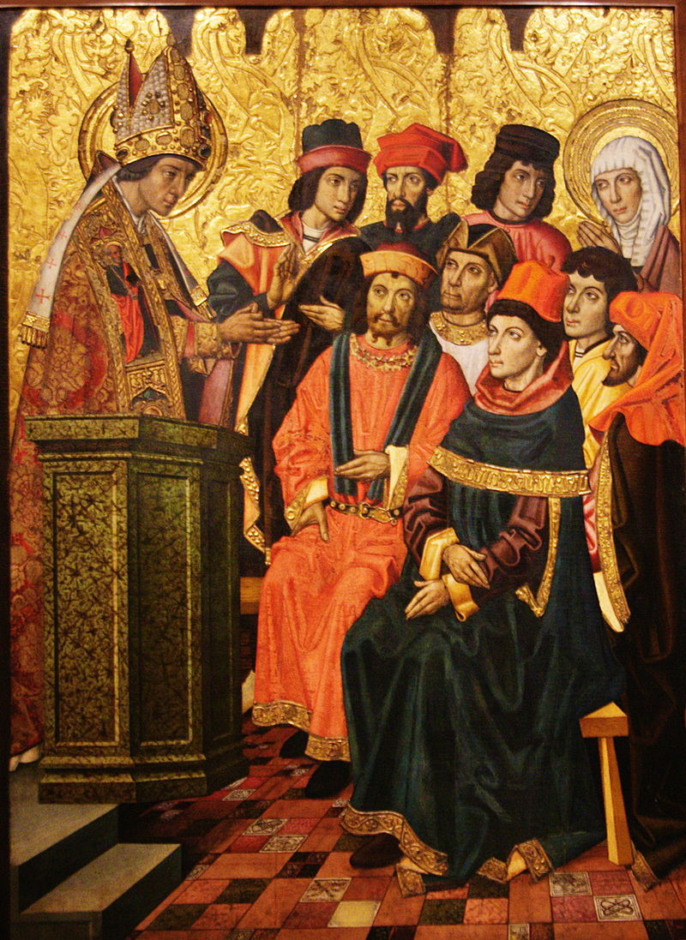
1475. Jaume Huguet. Retablo de San Agustín. San Agustín y Santa Mónica escuchando a San Ambrosio.

Slide 114
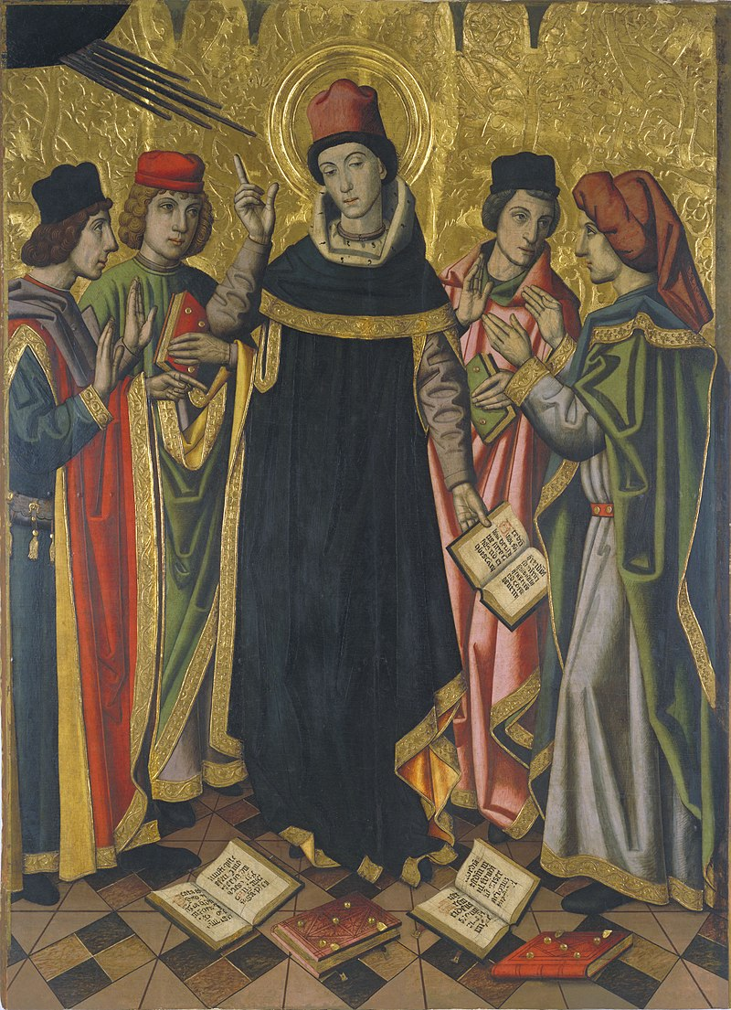
1475. Jaume Huguet. Retablo de San Agustín. Conversión de San Agustín.

Slide 115
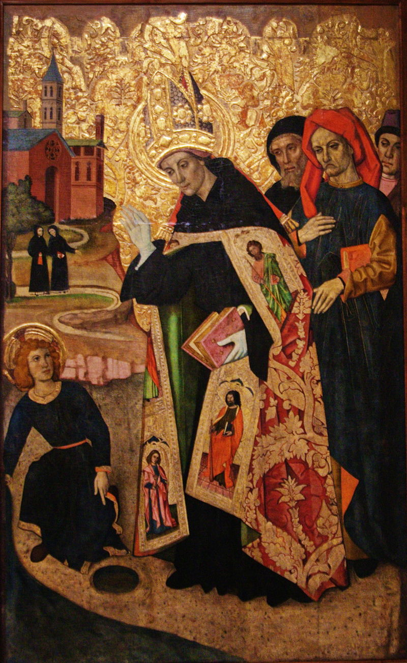
1475. Jaume Huguet. Retablo de San Agustín. Visión del niño Jesús, misterio de la Trinidad.

Slide 116
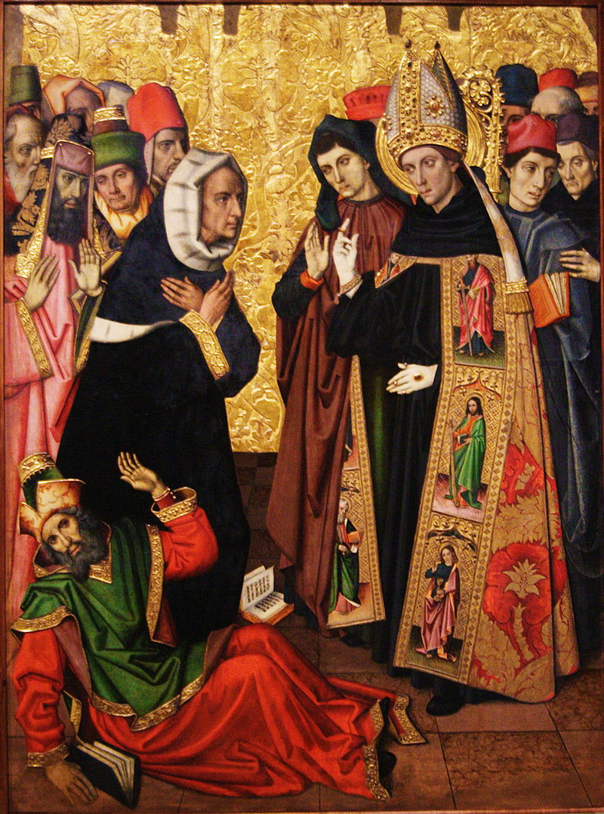
1475. Jaume Huguet. Retablo de San Agustín. Disputa de San Agustín con los herejes.

Slide 117
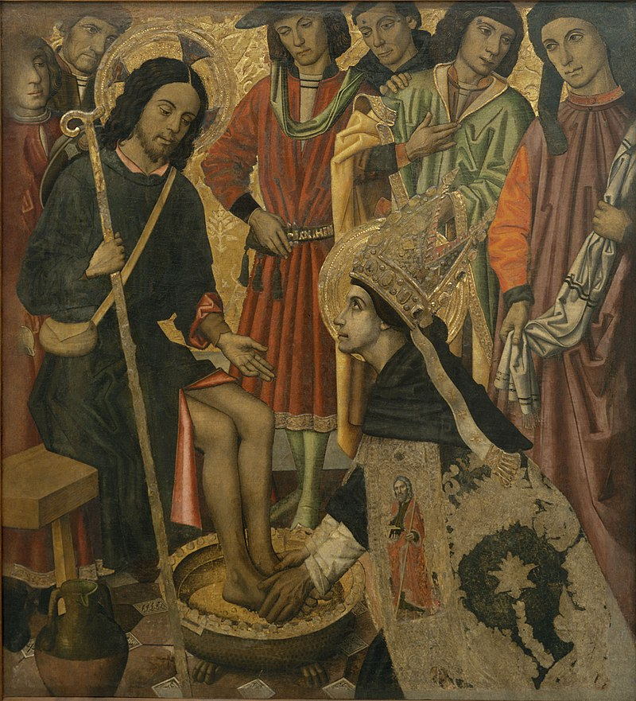
1475. Jaume Huguet. Retablo de San Agustín. San Agustín lava los pies a Cristo.

Slide 118
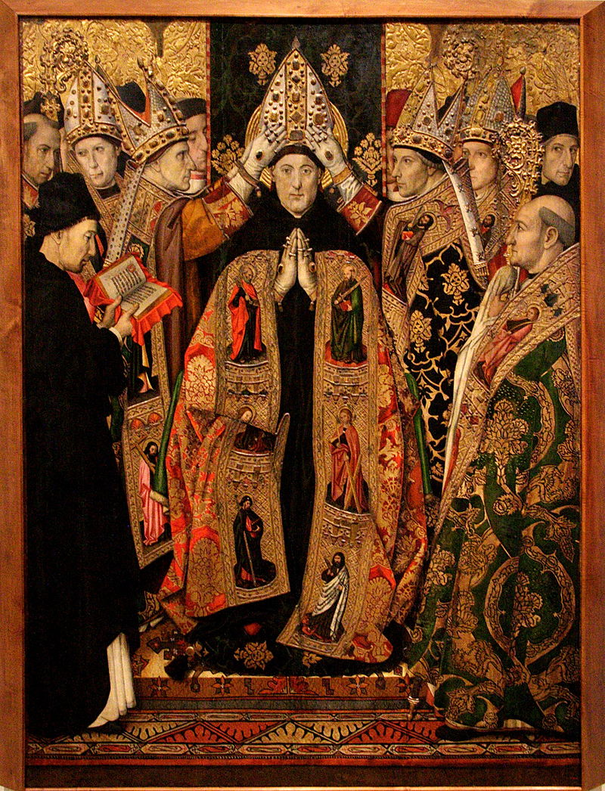
1475. Jaume Huguet. Retablo de San Agustín. MNAC.
Retablo de magnas proporciones.
Varias de sus pinturas son obra de taller.
Costeado por el gremio de los curtidores.
La Consagración, solemne y grandiosa, según es costumbre en Huguet, muestra algunas cabezas admirables.

Slide 119

1475. Jaume Huguet. Retablo de San Agustín. Predela, Santa Cena. MNAC.

Slide 120

1475. Jaume Huguet. Retablo de San Agustín. Predela. Museo Frederic Marès, Barcelona.
Composición dominada por la imagen de Jesús ayudado por Simón de Cirene a cargar la cruz ante la presencia de la Virgen y san Juan. En la parte de la derecha, vemos los verdugos, que se distinguen por sus ricas vestimentas. Jesús gira compasivamente el rostro hacia María entrecruzando una mirada con su madre que expresa un dolor profundo y contenido que se refleja también en las manos entrelazadas y suplicantes de san Juan.
Huguet usa su técnica habitual de dar volumen a los halos y los ribetes de las vestimentas con estuco dorado para realzar los personajes.
Esta técnica la aplica también a la bolsa con los clavos y el martillo, los instrumentos de la Pasión, que lleva uno de los verdugos.

Slide 122

1475. Jaume Huguet. Retablo de San Bernardino y el Ángel Custodio. Reconstrucción hipotética. Museo de la Catedral de Barcelona.
El Retablo de San Bernadí y el Ángel de la Guarda es un retablo gótico de Jaume Huguet realizado entre 1462-1475 para la Capilla de los Espartanos y Vidrieras de la Catedral de Barcelona. Actualmente se conservan once mesas, algunas desmembradas y parcialmente mutiladas, en el Museo Catedralicio de Barcelona.
Se desconoce la estructura exacta que tenía, ya que fue desmantelada durante el Renacimiento y sus mesas se utilizaron para hacer respaldos de bancos catedralicios. En 1936, cuando se retiraron los bancos de la pared para realizar algunas obras, se descubrieron y comenzó su recuperación y restauración.
El retablo pertenece a una época en la que Barcelona fue testigo de la superación de la cortesana gótica en favor de los dictados flamencos con los cánones de Jaume Huguet implantados.

Slide 123
La obra está dedicada íntegramente a los santos protectores de los dos gremios que la financiaron, San Bernandino de Siena y el Ángel de la Guarda.
Bernardino de Siena era un santo contemporáneo que había muerto el 1 de abril de 1445.
En Cataluña, la Corona de Aragón y todos sus dominios mediterráneos, su historia se extendió a partir de la difusión realizada por el humanista sienés Barnabó, que realizó una biografía del rey Alfonso el Magnánimo.
Se realizaron muchas representaciones de este santo en Valencia, Mallorca, y destaca el Retablo de San Bernadí de Cagliari.

Slide 124
La presencia en Cerdeña de las órdenes religiosas mendigos adoradas en San Bernadí, canonizadas en 1450, dieron la oportunidad de realizar entre 1456 y 1465 el mencionado retablo de la mano de los catalanes Joan Figuera y Rafel Thomàs, dos pintoressardos de la escuela de estampillería, que habían llegado a la isla un año antes y habían pintado un importante retablo para la iglesia de Sant Francesco de Stampace de Cagliari (Cerdeña), actualmente alojado en la Galería Nacional de Arte de Cagliari. Esta obra se realizó cuando en Cerdeña el ambiente artístico era de ferviente creatividad y sintetiza la heterogénea influencia flamenca y catalana dictada por Huguet, quien más tarde también haría un retablo con la defensa de este santo.
El propio Huguet ya había representado a San Bernadí en una escena del Retablo de San Antonio Abad, destruido en 1936. En la Catedral de Barcelona se conserva el Retablo de Santa Clara y Santa Caterina con una imagen de la santa, obra de Pere García de Benavarri de 1456. Pero el mejor ejemplo es probablemente la representación hecha por su amigo y contemporáneo Sano di Pietro y que se considera un retrato real del santo, ya que fue pintado poco después de su muerte.

Slide 125

1475. Jaume Huguet. Retablo de San Bernardino y el Ángel Custodio. Tabla central. Museo de la Catedral de Barcelona.
La mesa central muestra las figuras de los dos personajes que son objeto de veneración de cada uno de los gremios de los espartanos y las vidrieras en una realización muy bien resuelta. Las figuras están de pie, en una terraza con un mosaico de el cairo multicolor que ayuda a obtener perspectiva.
En cuanto a los personajes, a la izquierda está el Ángel Custodio vestido con una dalmática blanca ajustada, y una capa lluviosa muy ornamentada con una oreja bordada. En su cabeza lleva una diadema y empuja una espada de hilo de plata en su mano derecha, mientras que en la izquierda lleva un escudo con la señal de la Cruz y en su mano derecha blande una espada de hilo de acero y un agarre dorado. Las dos alas verdes se destacan de sus espaldas. Detrás de ella hay dos torres que podrían representar a la ciudad de Barcelona, bajo su protección. Un simbolismo que hace referencia a la antigua leyenda, documentada en 1466, según la cual Sant Vicenç Ferrer llegaba a la puerta de la ciudad, posteriormente llamada "Portal de l'Àngel",donde veía al ángel que la custodiaba por orden del Alto.

Slide 126
Esta representación del ángel custodio armado con espada y escudo es una combinación única, ya que generalmente se representa solo con la espada.
A la derecha está San Bernadí de Siena con un hábito franciscano y un libro abierto en su mano izquierda protegida con un candado rojo. El texto que se puede ver corresponde a la antífona Pater manifestaui namen tuum hominibus universse terra que los frailes franciscanos cantaron el día de su muerte.
La mano derecha apunta hacia arriba donde había un disco en llamas con el anagrama de Jesús hecho de yeso dorado, ahora desaparecido. En la parte inferior del lado derecho, detrás de San Bernadí, hay un paisaje plano con cultivos, en medio del cual hay altas torres con un foso y un puente para superarlo.

Slide 127

1475. Jaume Huguet. Retablo de San Bernardino y el Ángel Custodio. Curación de la hija de Giovanni Petrucci. Museo de la Catedral de Barcelona.
Representa el milagro de Rieti, la curación de la hija de Giovanni Antonio Petrucci, que sufrió dos terribles úlceras.
Este milagro tuvo lugar en el convento franciscano de Rieti.

Slide 128

1475. Jaume Huguet. Retablo de San Bernardino y el Ángel Custodio. Familia de Lot. Museo de la Catedral de Barcelona.
Esta tabla presenta la fuga de la familia de Lot antes de la destrucción de Sodoma y Gomorra.
Lot, su esposa y sus dos hijas huyeron de Sodoma hacia Segor debido al clima de corrupción que se había asentado en la ciudad, cuando vieron una tormenta de cenizas, fuego, rayos y truenos destruyéndola. Su esposa se convirtió en una estatua de sal para mirar hacia atrás cuando la ciudad fue destruida justo cuando los ángeles habían sido prohibidos. ^{[Génesis 19:15-26]}
Esta historia ejemplifica la creencia de la mayor curiosidad de las mujeres y podría inspirarse en el mito de Orfeo y Eurídice.
Es destacable el color blanquecino de la mujer convertida en sal y el fuerte realismo de la pintura.

Slide 129

1475. Jaume Huguet. Retablo de San Bernardino y el Ángel Custodio. Aparición de san Pedro Celestino. Museo de la Catedral de Barcelona.
En el lado derecho están las imágenes que se refieren a San Bernadí de Siena.
En la mesa superior de la calle derecha se puede ver la aparición de un Santo Papa, aunque es una escena secundaria de la mesa.
La escena principal, ahora perdida, parece haber sido la aparición de San Pedro Celestino, que ocurrió en los Abruzos, al final de la vida de San Bernadí. Esta propuesta contrasta con la muy diferente composición de un contemporáneo fresco de Giangiacomo da Lodi, que representa el episodio, pero que contiene elementos complementarios, como la cabaña donde tiene lugar la apariencia y la figura de un diácono con el atributo de los grilletes, como se suele representar en San Leonardo".
La ciudad que representa a Huguet en el fondo se considera L'Aquila, capital de los Abruzos, identificable por las águilas heráldicas que flanquean el portal.

Slide 130

1475. Jaume Huguet. Retablo de San Bernardino y el Ángel Custodio. Curar a un paralítico. Museo de la Catedral de Barcelona.
Contiene un episodio de la curación de un paralítico basado en un baiard, un hecho milagroso que fue repetido varias veces por el santo; las mutilaciones sufridas por la tabla dificultan la interpretación exacta de su iconografía.

Slide 131

1475. Jaume Huguet. Retablo de San Bernardino y el Ángel Custodio. El paso del mar Rojo. Museo de la Catedral de Barcelona.
La tabla inferior representa el paso del Mar Rojo del pueblo hebreo en su huida de Egipto. Los judíos llegaron a Piahirot, cerca del Mar Rojo y acamparon frente a Baal-Sefon. El faraón escuchó las súplicas de su pueblo que gritó venganza, armó a su ejército y comenzó una persecución de los hebreos. Cuando oyeron que el ejército se acercaba, se volvieron hacia Moisés, ya que el mar les impedía pasar. Moisés luego extendió sus brazos sobre el mar y comenzó a soplar un viento muy fuerte del oeste que tiraba de las aguas, y se dividieron para mostrar un paso seguro a través de él. Rápidamente, los hebreos entraron y comenzaron el viaje con los pies secos. Cuando llegaron los egipcios, el faraón decidió perseguir a los israelíes y también entró en el cruce en mar abierto a través de Moisés. Cuando todo el pueblo judío había pasado, Moisés una vez más extendió sus brazos sobre el mar y las aguas regresaron a su lugar, ahogando y destruyendo a todo el ejército egipcio. ^{[Éxodo 14:15-31]}
La imagen captura el momento final con el ángel y la nube que lo convirtió en guía.

Slide 132

1475. Jaume Huguet. Retablo de San Bernardino y el Ángel Custodio. Superior izquierdo. Museo de la Catedral de Barcelona.

Slide 133

1475. Jaume Huguet. Retablo de San Bernardino y el Ángel Custodio. Predela. Museo de la Catedral de Barcelona.

Slide 134
1475. Jaume Huguet. Retablo de San Bernardino y el Ángel Custodio. Predela. Museo de la Catedral de Barcelona.
La predela consta de tres mesas; los de los extremos siguen la temática de sus calles, es decir, una escena relacionada con el ángel de la izquierda y otra relacionada con la vida de San Bernadí en la calle derecha. La escena central es de temática mariana y muestra una piedad.
La escena relativa al ángel en la predela es de una singularidad que dificulta su interpretación iconográfica. Representa el interior de una capilla donde se puede ver un ábside y un retablo con un calvario, ocupando el único espacio libre sobre la mesa, configurando, como otras mesas auxiliares de este lado, una atmósfera opresivamente cargada.
Los personajes principales son un caballero y el ángel; el primero lleva una armadura dorada y está arrodillado frente al ángel que, de pie frente al altar, levanta la mano hacia el cielo en un sentido amonestado. Acompañando al caballero, hay un hombre en el fondo sosteniendo un cabasset decorado con una guirnalda y una corona real. Detrás de este personaje y ya fuera de los terrenos de la capilla, se pueden ver dos escuderos junto a un corsario acorde que observa toda la escena. Al tratarse de una composición ajena a los episodios del ángel, y una vez descartada que pueda ser un comité, ya que el retablo fue financiado por la cofradía, se ha asumido que sería el actual soberano, en base a los atributos reales del caballero.

Slide 135
1475. Jaume Huguet. Retablo de San Bernardino y el Ángel Custodio. Predela. Museo de la Catedral de Barcelona.
Sin embargo, el rey era en ese momento Juan el Infiel, un monarca profundamente confrontado con los catalanes y con el Consejo de los Cien que había enviado una carta al papa describiéndolo como Ipso Nerone Neronior -más Nerón que el propio Nerón-, lo que hace descartar que sea la imagen del Rey de Aragón.
A partir de ahí, los historiadores Pau Verrié y Joan Ainaud de Lasarte analizaron diferentes opciones hasta proponer la identificación del carácter de esta escena con Pedro IV de Cataluña, quien encargó el Retablo del Condestable al propio Jaume Huguet. Antes, sin embargo, Carlos, el príncipe de Viana, hijo del rey y lugarteniente de Cataluña, había descartado, que a pesar de contar con las simpatías del pueblo de Barcelona, tanto por su oposición al rey como por sus afectos culturales y literarios, es difícil relacionarlo con los atributos militares de la figura de la mesa y también con la corona real, ya que solo era teniente. Enrique IV de Castilla, nombrado rey durante la Guerra Civil catalana, también fue descartado, ya que era un personaje poco querido por su pacto con el enemigo, Juan el Infiesto y por su posterior renuncia. El tercer gobernante catalán alternativo al juan oficial fue Renat I de Anjou, cuyos retratos se conservan que descartaban esta opción, además, su devoción era a San Bernadí y no al ángel, como en este caso.

Slide 136
1475. Jaume Huguet. Retablo de San Bernardino y el Ángel Custodio. Predela. Museo de la Catedral de Barcelona.
La información adicional, que refuerza la identificación con el rey Pedro, está relacionada con la devoción al ángel de la guarda. Pedro encargó en los últimos meses de su vida una talla del ángel a Joan Claperós. También encargó una imagen para el Portal de l'Àngel de Barcelona que se instaló en noviembre de 1466. El nombre de este acceso a la ciudad se le atribuyó el 30 de enero de 1466 por iniciativa de Pedro el Condestable en agradecimiento por el fin de una epidemia en la ciudad.
Ante la frágil consistencia en identificar esta escena con alguna figura contemporánea, Gabriel Llompart cree que se trata de una escena dedicada al ángel, ya que efectivamente corresponde a estar en el lado izquierdo. Más específicamente, es la escena del arrepentimiento del rey David después de ordenar un censo de judíos. ^{[2 Samuel 24:17-19]} Esta interpretación se ve reforzada por Joan Molina i Figueras que relaciona la escena de David con la escena de Elies -en la mesa superior de esta calle- a través del texto de un oficio litúrgico medieval compuesto en Barcelona, donde se menciona a ambos personajes en dos responsabilidades de maitines.

Slide 137
1475. Jaume Huguet. Retablo de San Bernardino y el Ángel Custodio. Predela. Museo de la Catedral de Barcelona.
La Piedad del compartimento central de la predela es similar a la misma imagen del Retablo de San Esteban realizada para la hermandad de los frenistas y que es la única mesa que se conserva, actualmente en la Catedral de Barcelona. Con ella comparte no solo el guiso de oro, sino también figuras como las cabezas de la Virgen María, San Juan y una santa con ninfa poligonal que se puede ver en el lado derecho de ambas piezas.
La escena dedicada a San Bernadí junto a la Epístola de la Predela representa uno de los milagros más destacados del santo que tuvo lugar en Mantua, a orillas del Mincio, durante la Cuaresma de 1420. Para entonces, San Bernín había ido a Mantua a predicar. Se alojó en el Convento de Santa Maria delle Grazie, situado en el lago, en la orilla opuesta de la ciudad, y para trasladarse tuvo que utilizar un barco. Aunque el barquero solía no cargar a los frailes, un día se negó a hacerlo y el santo extendió su manto sobre el agua y pasó por la otra orilla caminando sobre ella acompañado de otro fraile.
En la pintura lo acompañan dos frailes, lo que sugiere que Huguet tenía otras fuentes para hacer la composición.

Slide 139

1480. Jaume Huguet. Retablo de Pertegás. Martirio de San Bartolomé, Calvario y Muerte de Santa María Magdalena. MNAC.

Slide 140

Tablas cumbreras del retablo de santa Ana, de san Bartolomé y de santa Magdalena.
Proceden de la iglesia de Sant Martí de Pertegàs de Sant Celoni (Vallès Oriental).

Slide 142

Jaume Huguet. Martirio de San Pedro. Museo Voor Schone Kunsten, Gante.

Slide 144

Huguet. Retablo de San Antonio Abad. Calvario.
Destruido en 1909, aunque, por suerte, consérvanse fotografías, era también obra capital de Huguet y de fecha bastante temprana, el retablo de San Antonio Abad (1455).

